Slide 1

Design 4.0

Slide 2
DESIGN 4.0
DESIGN FOR ASSEMBLY
Mario Guagliano
Politecnico di Milano – Dip.to Meccanica mario.guagliano@polimi.it
6
Notes:
Questa parte del corso Design 4.0 considera gli aspetti progettuali legati alla fase di assemblaggio, che assieme alla fase di manifattura, risulta essere tra le fasi più importanti nel determinare il costo e la sostenibilità di una soluzione progettuale.
In particolare, l'assemblaggio e le diverse soluzioni ad esso legate, andrebbe considerato fin dalle prime fasi di sviluppo, in quanto ogni incongruenza o, comunque, modifica che si rendesse necessaria nelle fasi più avanzate di sviluppo del progetto richiederebbero un notevole sforzo economico e anche di creatività, almeno se si vuole evitare di ripensare in maniera drastica quanto proposto.

Slide 3
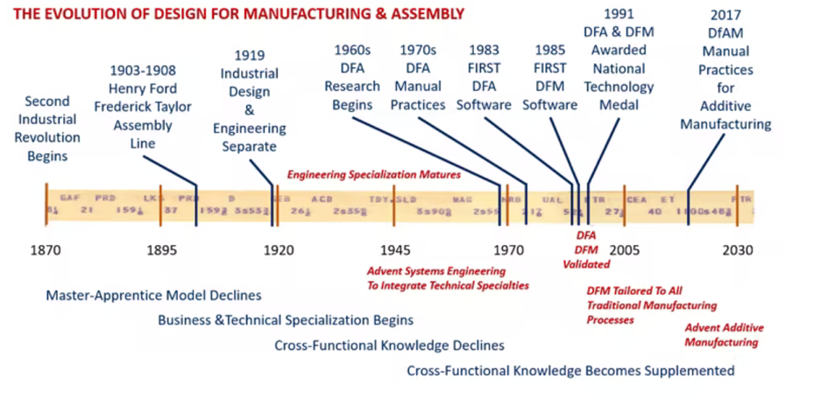
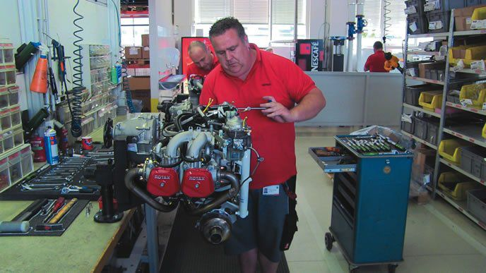
Outline
Introduction to Design for Assembly
Design for Assembly methods& concepts
I4.0 for Design for Assembly: new joining methods
I4.0 for new assembly system configurations.
Notes:
Vediamo in questa slide quali sono i punti che andremo ad approfondire in questa presentazione. Dopo una prima introduzione al Design for Assembly e al ruolo che questo ha avuto nella evoluzione storica dei sistemi industriali, andremo ad affrontare quelle che sono le metodologie e i concetti alla base di quella che oggi viene definito come appunto Design for Assembly, cioè come la disciplina progettuale alla quale far riferimento per progettare correttamente e possibilmente ottimizzare le attività e le fasi dell'assemblaggio di un processo e valutare comparativamente la bontà delle soluzioni proposte.
Si parla, quindi, di definire un modo di procedere che permetta di valutare già dalle prime fasi del progetto, quelle che sono le soluzioni di assemblaggio interessanti e meritevoli di approfondimento nelle varie fasi del progetto.
Infine, l'ultima parte della presentazione si considerano le innovazioni introdotte dalla quarta rivoluzione industriale, 4.0, e si riprendono i concetti, le metodologie e i tool che caratterizzano I4.0 e come questi stiano modificando o possano modificare, sia le soluzioni progettuali per l'assemblaggio, sia la definizione della configurazione dei sistemi di assemblaggio.

Slide 4
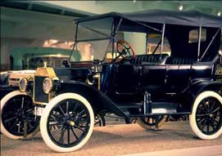
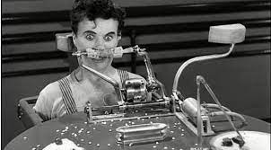
Design for Assembly
Ford Modello T, the first example of Design of Assemby:
Abandonment of artisanal production
Methodological definition of assembly.
Definition of assembly lines.
Specialization of operators.
https://www.machinedesign.com/automation-iiot/article/21213546/a-history-of-design-for-manufacturing-and-assembly
Notes:
Nella slide che stiamo osservando è innanzitutto possibile vedere come si è evoluto il Design for Assembly and Manufacturing durante il corso degli anni, nelle diverse epoche di evoluzione della società industriale. Si nota in primo luogo come il Design for Assembly sia stato introdotto e abbia via assunto un maggior peso nella produzione industriale a partire dalla seconda rivoluzione industriale, quindi dopo il 1870. In particolare, si considera lo sviluppo dell'automobile modello T della Ford come il primo esempio di applicazione dei concetti del Design for Assembly. La Ford T, una cui foto è illustrata nella SLIDE, si distingueva da tutte le altre automobili prodotte a quel tempo, per differenti e molteplici innovazioni. Di fatto con la Ford T si abbandonava la concezione di produzione automobilistica come la produzione artigianale, aprendo le porte al settore automobilistico come settore industriale per la produzione di massa. Tra le altre cose, questo voleva dire la definizione di un processo di assemblaggio ottimizzato in cui ogni operatore aveva un ben definito ruolo, e permettesse quindi di minimizzare il tempo necessario a montare i vari componenti che compongono automobili e rendere quindi l'automobile disponibile sul mercato. Di fatto la Ford T è stato la prima automobile concepita come prodotto per la massa. Ciò ha comportato, da un lato la definizione di linee di assemblaggio dedicate, che prima non esistevano, e, allo stesso tempo la definizione di operatori specializzati, in grado cioè di svolgere per un intero turno di lavoro sempre la stessa operazione. Tale modo di organizzare e concepire il lavoro è stato, tra le altre cose, ripreso ironicamente nei film Tempi Moderni di Charlie Chaplin, unanimemente riconosciuto come un capolavoro della storia del cinema.

Slide 5
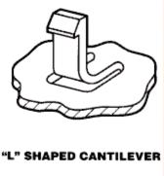
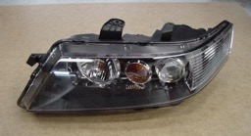
Design for Assembly
1960-1990, birth and evolution of Design for Assembly concepts and methods
New materials and new joining methods
Definition of assembly efficiency (Boothroyd&Dewhrust)
Development of software for DfA applications already in the early stages of the project.
https://www.machinedesign.com/automation-iiot/article/21213546/a-history-of-design-for-manufacturing-and-assembly
Notes:
Ma se le basi della progettazione per l'assemblaggio sono fatte risalire all'inizio del XX secolo. Bisogna poi attendere fino agli anni 60 del secolo scorso per veder nascere ed evolversi il Design for Assembly come metodologia di progettazione industriale. E in questi anni, infatti, che vengono definiti i concetti e i metodi per analizzare, sulla base di una solida metodologia e degli strumenti che ad essa fanno riferimento, la bontà delle possibili soluzioni progettuali di un prodotto dal punto di vista dell'assemblaggio con formule quantitative, in grado di confrontare omogeneamente diverse soluzioni concettuali e indirizzare poi gli sforzi, nelle fasi di progettazione seguenti, su quelle ritenute più interessanti.
E in questo periodo storico che si definiscono nuovi materiali, nuovi metodi di accoppiamento (in figura si riporta un esempio di snap-fit, efficiente metodo di accoppiamento di particolare interesse per i materiali polimerici) legati soprattutto all'evoluzione e alla diffusione dei materiali polimerici. Non solo, in quel periodo storico si definisce il concetto di efficienza di assemblaggio, concetto dovuto a Boothroyd e Dewrhrust, che è ancora alla base del DfA e che permette di confrontare la bontà dal punto di vista dell'assemblaggio delle possibili soluzioni progettuali proposte. In termini di tempo e di assemblaggio, infine, sempre in questo periodo, dagli anni 70 fino agli anni 90, si sviluppano i software per il Design for Assembly, che permettono l'applicazione del DfA sin dalle prime fasi di progetto, e che permettono una più rapida implementazione di questi concetti a livello industriale, dapprima nelle grandi industrie e poi via via anche in aziende di dimensioni inferiori operanti in settori a minor contenuto tecnologico.

Slide 6
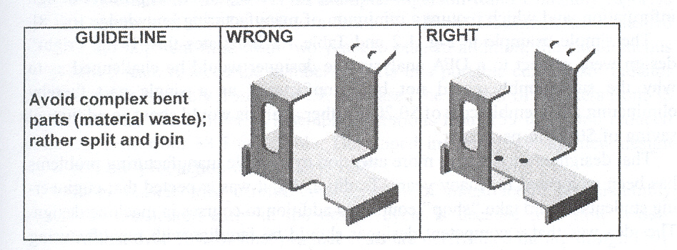
6
Design for Assembly concepts
Design for Assembly is referred to the design techniques aimed at optimizing the assembly step and at reducing the related costs.
  DfA is aimed at improving the project in economic terms without forgetting the functionality of the system.
  The origin dates back to the sixties of the last century.
Notes:
Come ora introdotto il Design for Assembly e i suoi concetti sono stati introdotti negli anni 60 del secolo scorso. Rispetto alle linee guida e alle regole di buona progettazione che venivano utilizzate a quel tempo, l'innovazione del DfA fu quella di introdurre l'aspetto economico nelle valutazioni progettuali dell'assemblaggio, senza dimenticare, ovviamente, il dover garantire la funzionalità del sistema. Nella figura di qui riportata, che fa riferimento al testo di Boothroyd, si riporta un esempio di quelle che erano le regole di buona progettazione allora in uso. In tale figura si può vedere che uno stesso pezzo poteva essere ottenuto o in maniera monolitica attraverso lavorazioni di piegatura, oppure assemblando due pezzi con un paio di punti di saldatura, oppure utilizzando delle rivettature. La prima soluzione veniva definita come errata in quanto più complessa e meno conveniente, mentre la seconda veniva considerata corretta. Ecco, il Design for Assembly ha messo in dubbio la validità di queste linee guida e l'ha subordinata un'analisi quantitativa relativa ai costi tecnologici e costi di manifattura e, ovviamente, ai costi di assemblaggio.

Slide 7
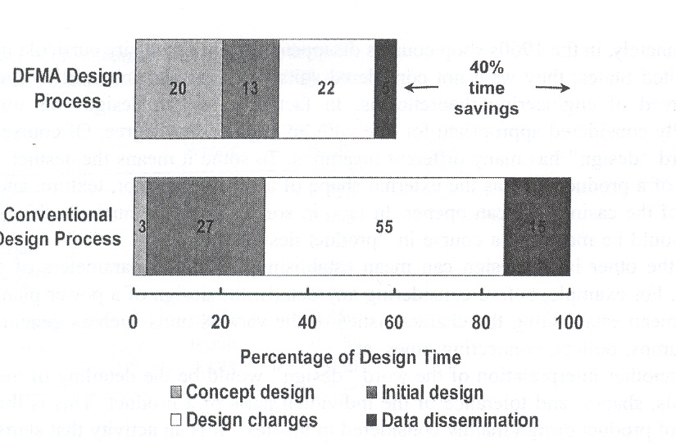
7
Design for Assembly concepts
  While the original concepts date back to the ’60 (General Electric) only in the ’70 and in the ‘80 (with the diffusion of the informatics), DfA became a design tool in the USA and then in the rest of the world.
Notes:
Mentre la concettualizzazione del Design for Assembly, come detto, va riferita agli anni 60 del ventesimo secolo, le sue prime applicazioni nei diversi settori industriali risalgono al decennio successivo, agli anni 70, grazie all'introduzione e alla diffusione dei mezzi di calcolo automatico, i computer, e dei software, dapprima negli Stati Uniti d'America e poi nel resto del mondo. Nel grafico qui ripreso da Boothroyd, ci si può rendere conto del vantaggio conseguibile
con l'applicazione dei concetti del DfMA, Design for Manufacturing and Assembly, che può essere pensato come un'unica disciplina. Si vede che nel processo di progettazione tradizionale, mentre il tempo dedicato al Conceptual design è molto modesto, circa il 3%, e la maggior parte del tempo viene speso per una la definizione di una proposta iniziale e ancor più (più della metà del tempo) per la definizione della risoluzione di modifiche rispetto al progetto iniziale, se si utilizzano tecniche di Design for Manufacturing and Assembly, il tempo totale dedicato al conceptual design aumenta a circa il 20% del tempo complessivo, mentre il tempo legato allo sviluppo del progetto iniziale e alle possibili modifiche risulta molto inferiore, per un risparmio complessivo del tempo di sviluppo del progetto di circa 40%.

Slide 8
8
Design for Assembly concepts
Ingersoll-Rand declared not only cut product development time in half but also reduced the number of parts needed.
Ingersoll-Rand cut product development time from two years to one.
The following shows the reduced number of parts:
Results of Ingersoll-Rand project with DFMA
 | Before | After
Compressor/ oil cooler parts | 80 | 29
Number of fasteners | 38 | 20
Number of assembly operations | 159 | 40
Assembly time, min | 18.5 | 6.5
Example of results of DFMA application:
From the BDI website
Boothroyd & Dewhurst Inc.
website
Notes:
In questa tabella, ripresa da dati pubblicati da Ingersoll Rand, si possono notare le migliorie introdotte nella progettazione meccanica di un compressore applicando la metodologia Design for Assembly and Manufacturing. Si vede che il compressore oggetto dell'analisi, prima di considerare il Design for Assembly era costituito da circa 80 componenti.
Applicando il DfMA è stato possibile semplificarlo e scendere a 29 componenti complessivi. Sorte analoga hanno subito anche il numero di collegamenti, il numero di operazioni di assemblaggio, scese da circa 160 a 40, quindi un quarto del numero iniziale. In sintesi, il tempo di assemblaggio è sceso da circa 18 e mezzo minuti complessivi a circa 6.5 minuti, con una riduzione del tempo pari a circa i 2/3 del tempo iniziale.

Slide 9
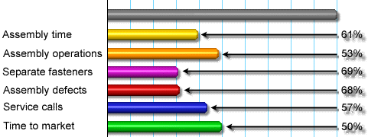
9
Design for Assembly concepts
In a survey of 89 industries who used DFMA
it was found that the following reductions were achieved, on average
100%
From the BDI website
Boothroyd & Dewhurst Inc. website
Notes:
Più in generale, se si considera una casistica che fa riferimento all'applicazione del DFMA in 89 industrie, si sono trovati i seguenti dati in cui si sottolineano i vantaggi che possono essere tratti dall'applicazione delle metodologie legate al Design for Assembly. Si nota che la riduzione del tempo totale di assemblaggio è mediamente pari a circa il 64%, con una riduzione del 53% delle operazioni del numero di applicazioni di operazioni necessarie all'assemblaggio di un sistema. Gli elementi di collegamento sono scesi di circa il 70% e allo stesso tempo la qualità dell'assemblaggio è salita, con una riduzione dei difetti rilevabili in sede d'assemblaggio di circa 68% e una riduzione delle chiamate al servizio dedicato all'assistenza del 57%. Il dato che sintetizza tutti i miglioramenti ottenibili dall'applicazione del Design for Assembly and Manufacturing è il time to market, o TTM, che è di circa il 50% rispetto a quello iniziale. Quindi solo la metà del tempo originariamente necessario per arrivare sul mercato è necessario se si applicano i concetti e gli strumenti del DfA.

Slide 10
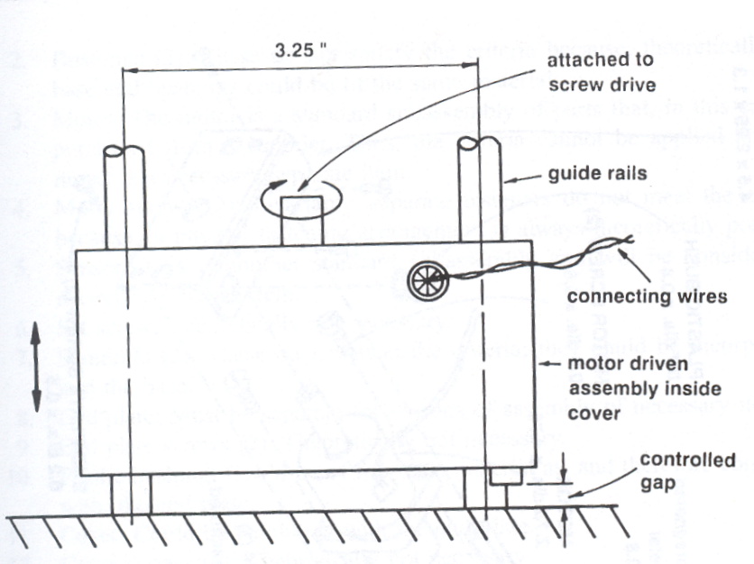
10
Design for Assembly concepts
Function: position control along the two steel guide rails, closure for aesthetic reasons but removable for controlling the sensors, connecting cables exit to be connected…
  …proposal for a possible solution.
From
Boothroyd & Dewhurst Idesign for Manufacturing and Assembly
Notes:
Quali sono i concetti del Design for Assembly e i metodi che possono essere utilizzati per implementarli? Partiamo dal seguente esempio. Abbiamo questo sistema, in cui un motore elettrico fornisce la potenza per determinate funzioni e che deve essere mantenuto in posizione controllata rispetto al piano di appoggio. Il controllo della posizione è realizzato utilizzando un sensore di posizione e due guide che permettono la traslazione verticale del sistema. Il sistema, ovviamente non si esaurisce qui. ci sono una serie di componenti che garantiscono le funzioni dello stesso, quali la connessione dei cavi che alimentano i sensori alla rete elettrica, altri che lo proteggono dall'ambiente esterno e da possibili danni ad esso legati.

Slide 11
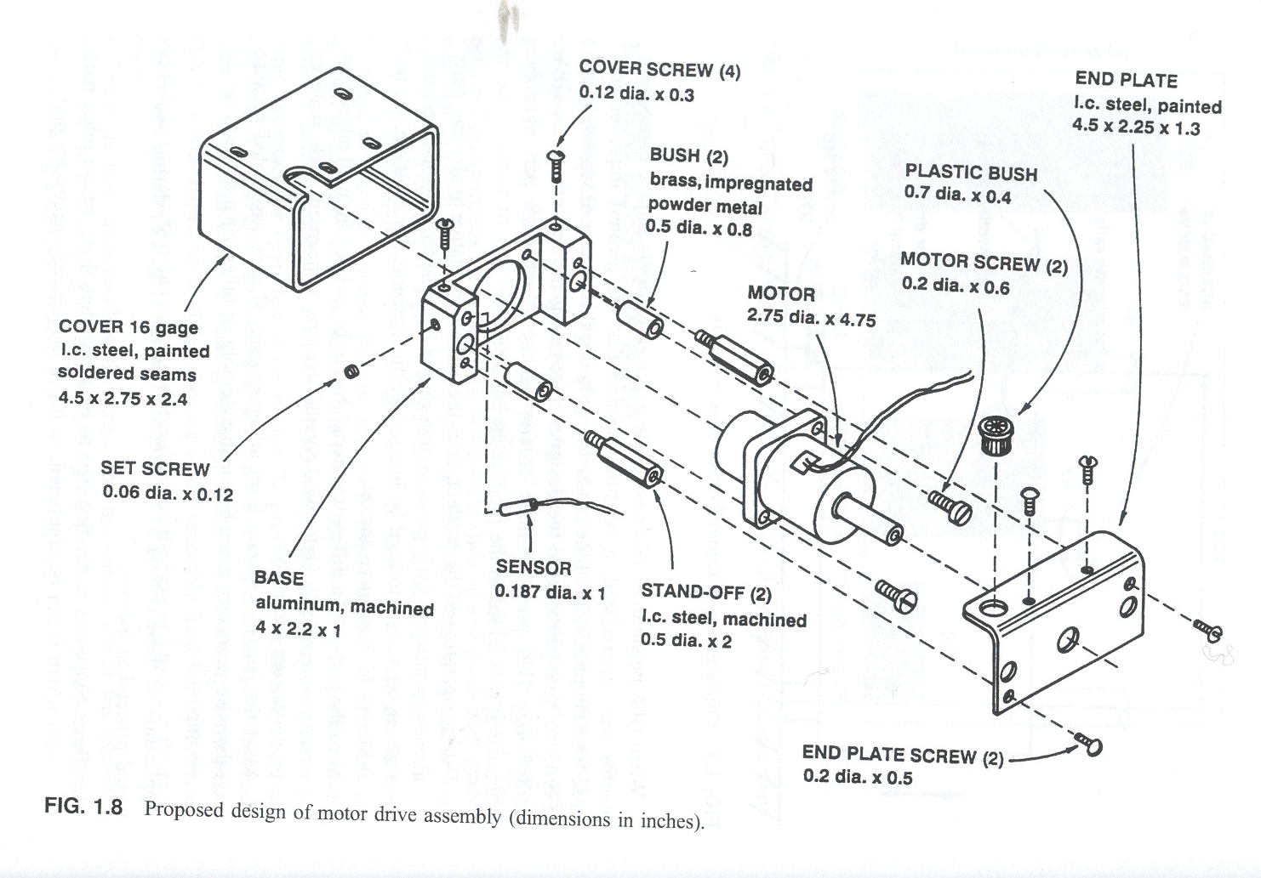
11
Design for Assembly concepts
  First proposal
From
Boothroyd & Dewhurst Idesign for Manufacturing and Assembly
Notes:
Questa è la soluzione inizialmente proposta. Si parte da una base di alluminio, lavorata alle macchine utensili, sulla quale sono montati il sensore, dei distanziali, delle viti e dei grani che servono al fissaggio di tali componenti e anche delle boccole. Ovviamente sulla base viene fissato con viti anche il motore elettrico. Infine, sistema è completato dalla piastra di estremità, in acciaio verniciato, e si chiude su una copertura in acciaio, anch'essa verniciata.
Il sistema progettato appare, a prima vista molto complesso, ed è lecito chiedersi se e come possa esser e migliorato senza pregiudicare la sua funzionalità e rendendo possibile una semplificazione progettuale in grado di ridurre il tempo necessario al suo assemblaggio.

Slide 12
12
Design for Assembly concepts
  DfA requires the review of the project to make it simpler and to reduce the number of the parts, by answering the following questions.
  1. During operation of the product, does the part move relatively to all other parts already assembled? (Do not consider elastic deformation).
  2.Is there any reason why a different material should be used with respect of the other materials already used for the other parts?
  3. Should the part to be joined be different from all other parts already assembled because otherwise necessary assembly/disassembly of other separate parts would be impossible?
  These questions should be done for each part and based on the answer, it is possible to reduce the number of parts and make the project easier for assembly.
  The integration of parts is not always the most economical solution.
Notes:
Questa è la soluzione inizialmente proposta. Si parte da una base di alluminio, lavorata alle macchine utensili, sulla quale sono montati il sensore, dei distanziali, delle viti e dei grani che servono al fissaggio di tali componenti e anche delle boccole. Ovviamente sulla base viene fissato con viti anche il motore elettrico. Infine, sistema è completato dalla piastra di estremità, in acciaio verniciato, e si chiude su una copertura in acciaio, anch'essa verniciata.
Il sistema progettato appare, a prima vista molto complesso, ed è lecito chiedersi se e come possa esser e migliorato senza pregiudicare la sua funzionalità e rendendo possibile una semplificazione progettuale in grado di ridurre il tempo necessario al suo assemblaggio.
L'applicazione dei concetti del Design for Assembly è finalizzata alla semplificazione del progetto, alla riduzione del numero delle parti da assemblare e, infine, alla riduzione del tempo complessivo di assemblaggio ,in modo tale da rendere il prodotto sviluppato più efficiente da questo punto di vista. Per affrontare queste problematiche, il Design for Assembly presuppone di porsi le tre seguenti domande, la risposta alle quali permette di individuare le possibili modifiche da adottare in sede di sviluppo del progetto.
La prima domanda è la seguente. Durante le operazioni in esercizio, focalizzando l'attenzione su due componenti che devono essere assemblati, tali parti si muovono uno rispetto all'altra oppure no? (per movimento non si intendono le deformazioni legate alla possibile applicazione di forze o pressioni, ma solo movimenti rigidi legati alla funzionalità del sistema.
La seconda domanda si riferisce, invece ai materiali utilizzati. si chiede se, dati due componenti che devono essere assemblati, se c'è un motivo per il quale i due componenti devono essere costruiti utilizzando due materiali diversi.
La terza domanda, fa riferimento al fatto che la possibile unione di due componenti in una singola parte può o meno creare problemi e rendere difficile o impossibile l’assemblaggio degli altri componenti che formano il sistema.
Se la risposta a tutte e tre le domande è no (cioè non ci sono movimenti relativi tra le parti, non c'è un motivo per costruire due componenti con materiali diversi e la loro possibile unione non crea problemi per l’assemblaggio delle altre parti del sistema), allora si può considerare l'opzione di "fondere" due o più parti in una, semplificando la procedura di assemblaggio.
E' doveroso sottolineare che tale opzione non è sempre la più vantaggiose, in quanto potrebbe richiedere l'impiego di tecnologie più costose e complicare, nel suo insieme, il processo produttivo, che, oltre all'assemblaggio, comprende anche la fase di Manufacturing.
Se invece, la risposta alle tre domande non è negativa per tutte e tre, non è possibile concettualmente cercare di ridurre il numero della parti e semplificare la complessità dell'assemblaggio.

Slide 13
Design for Assembly concepts
  The application of these criteria to the example proceeds as follows:
  Base: it is the first part to be assembled, there are not other parts that can be merged with it. It is a theoretically necessary part.
  Bushings: these could be theoretically eliminated since they could of the same material of the base;
  Motor: it is a standard subassembly of the parts that in purchased from a supplier. It is a theoretically necessary;
  Motor screws: separate fasteners do not meet the criteria because an integral fastening arrangement is always possible.
  Sensor: it is a standard subassembly and is considered as necessary;
Notes:
Applichiamo ora questi criteri progettuali all'esempio che abbiamo prima introdotto, Considerando ogni singola parte e per ogni ADS, cercando di rispondere alle tre domande prima prima formulate. Partiamo dalla base.
La base è la prima parte che deve essere assemblata e non ci sono altre altri componenti con le quale può essere unita o concettualmente fusa. Si può considerare che sia una parte teoricamente necessaria e ineliminabile.
Le boccole sono parti che potrebbero essere eliminate. Dal punto di vista concettuale, perché non c'è alcun motivo per il quale debbano essere costruite con un materiale diverso da quello della base.
Per quanto riguarda il motore, è un componente standard che deve essere comprato da un fornitore. Il motore è necessario per garantire la funzionalità del sistema e deve essere considerato quindi come componente teoricamente necessario.
Le viti che fissano il motore alla base non sono e non possono essere considerate come teoricamente necessarie, e possono essere sostituite, sempre da un punto di vista teorico e concettuale, da altri tipi di accoppiamento quali gli snap fit o accoppiamenti integrali.
Per quanto riguarda il sensore, è chiaro che il sensore è necessario per garantire la funzionalità del sistema e non può essere fuso con nessun altro componente. È quindi da considerare come teoricamente necessario.

Slide 14
Design for Assembly concepts
  The application of these criteria to the example proceeds as follows:
  Set screw: theoretically not necessary;
  Stand-off: these do not meet the criteria and could be incorporated into the base;
  End plate: this must be separate for making possible assembly and disassembly;
  End plate screws: theoretically not necessary;
  Plastic bushings: could be of the same material of the end plate, thus could be merged;
  Cover: this could be combined with the end plate;
  Cover screws: theoretically not necessary.
Notes:
Per quanto riguarda i grani, analogamente alle viti, non possono essere considerate come teoricamente necessarie, in quanto possono essere sostituite da altre tipologie di accoppiamento.
Proseguendo, i distanziali non soddisfano i criteri prima introdotti e possono essere incorporati fusi con la base. Per cui non sono teoricamente necessari. La base di estremità, end-plate, è necessaria per separare le parti ed eseguire le operazioni di assemblaggio e disassemblaggio.
Le viti che fissano la piastra di estremità, non sono teoricamente necessarie come tutte le altre viti. Le boccole polimeriche potrebbero essere fatte dello stesso materiale della piastra di estremità e quindi si può considerare di "fonderle" con essa: non sono quindi concettualmente necessarie. Infine, la chiusura può essere pensata come un unico pezzo fondendola con la piastra di estremità. Analogamente alle altre viti, le viti che la collegano al resot del sistema, non solo nel teoricamente necessarie.

Slide 15
  Comments:
  If a part can be eliminated/merged, it does not mean that the part must be eliminated: the assessment is up to the engineer.
  The analysis allows us to determine the minimum number of theoretically necessary parts.
  Before developing a possible alternative, the cost and the time needed for the assembly should be considered.
Design for Assembly concepts
Notes:
A valle di queste considerazioni, quali commenti possono essere fatti? Il primo è che non è detto che se una parte può essere, da un punto di vista concettuale, eliminata o fusa con un'altra, non è detto che questo voglia dire che debba essere eliminata. A volte ciò non è conveniente. La valutazione finale rimane per il team multidiscliplinare di progettazione del sistema, che ha una visione a 360° di ciò che sta progettando e che quindi può dare le valutazioni più opportune al riguardo. Un secondo commento è che questo tipo di analisi ci permette di determinare il minimo numero di parte teoricamente necessarie, cioè quel numero di parti al di sotto del quale non possiamo scendere se vogliamo garantire la funzionalità originale del nostro sistema. Infine, prima di sviluppare un possibile alternativa progettuale, bisognerebbe considerare il costo del tempo necessario per l'assemblaggio della soluzione alternativa prima di prendere soluzioni definitive.

Slide 16
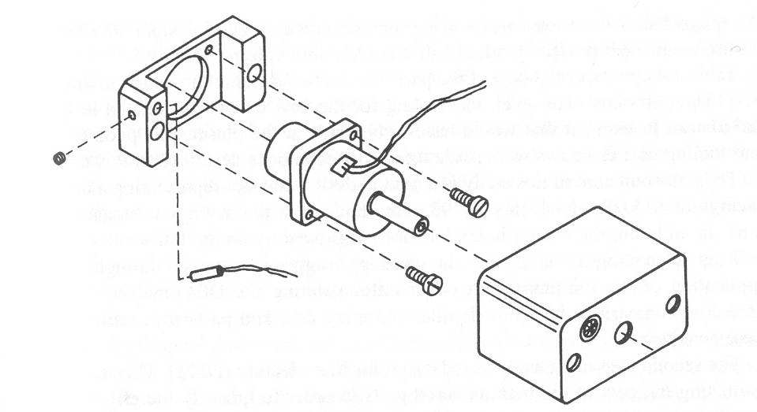
Design for Assembly concepts
  A possible alternative, after the analysis:
From
Boothroyd & Dewhurst Idesign for Manufacturing and Assembly
How can we quantitatively assess the improvement of the assembly process?
Notes:
Focalizzando l'attenzione ancora sull'esempio precedentemente introdotto, ecco una possibile alternativa. Si nota che il numero di pezzi è drasticamente diminuito. Il numero di parti di poco superiore a quello che può essere considerato il numero minimo di parti necessarie, quelle che sono necessarie per garantire la funzionalità del sistema, come la base, il motore e il sensore. Il problema ora è un altro, come possiamo valutare quantitativamente i miglioramenti che abbiamo apportato alla procedura di assemblaggio con le modifiche di progetto realizzate e, poi, come quindi possiamo confrontare la bontà di possibili soluzioni con con una metodologia quantitativa le migliorie apportate.

Slide 17
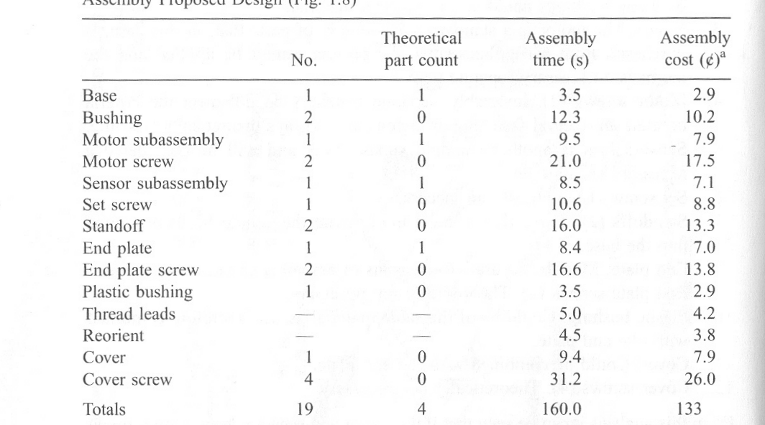
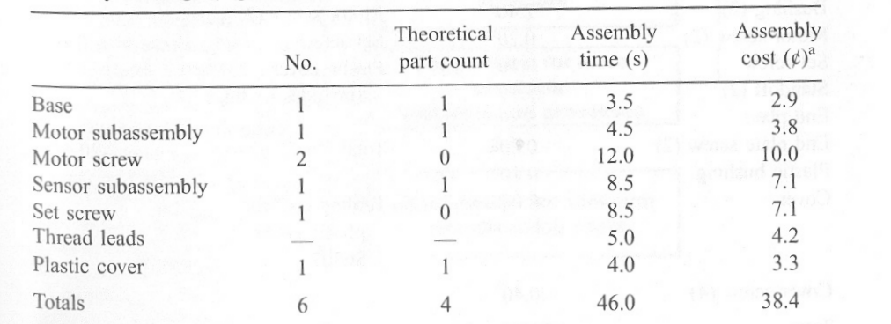
17
Design for Assembly concepts
  The assessment is done in terms of efficiency:
E_{A}?
From
Boothroyd & Dewhurst Design for Manufacturing and Assembly
Design 4.0
Notes:
Utilizzando i concetti e la metodologia introdotta da Boothroyd, la bontà di un assemblaggio viene determinata facendo riferimento a tabelle di questo tipo. Nelle due tabelle qui mostrate, per esempio, si confrontano la soluzione progettuale originale e quella migliorata. Come si può notare nelle tabelle, la prima colonna è dedicata a elencare i singoli componenti che definiscono il sistema, mentre la seconda riporta la loro numerosità ovvero quante unità di quel componente sono necessarie per il sistema che si sta progettando.
Nella terza colonna si richiama il Theoretical Part Count: sono questi i componenti che sono teoricamente necessari a garantire la funzionalità del sistema e sono determinate rispondendo alle tre domande prima, poste, relative al movimento relativo tra due parti, alla necessità che debbano essere costruite con un materiale differente e al fatto che, se unite ad altre parti, possano causare o meno difficoltà per l'assemblaggio dei rimanenti componenti. Infine, nelle ultime due colonne viene riportato il tempo di assemblaggio in secondi per ognuno dei componenti di assemblare e il costo e il costo relativo ad esso, che ovviamente si basa su una stima o sulla conoscenza del costo del lavoro, oppure del della struttura dei costi di un sistema automatizzato o robotizzato, se si prevede di utilizzare un sistema di quel tipo.

Slide 18
18
  Assembly efficiency
  (Boothroyd & Dewhurst)
Design for Assembly concepts
E_{A}=(t_{min} x N_{min})/T_{eff}
t_{min} is the basic estimated assembly time (generally 3 s)
N_{min} can be determined by considering the three basic questions just commented.
T_{eff} is the effective total time needed to assemble the system and must be estimated by means of experimental tests or by tables and charts.
Notes:
A tal fine, Boothroyd definisce una formula per stimare l'efficienza del processo di assemblaggio, chiamata Assembly Efficiency. La formula, come si vede, considera l'efficienza di assemblaggio come il rapporto tra il prodotto del tempo minimo necessario per assemblare due parti per il numero minimo di parti teoricamente necessario a garantire la funzionalità del sistema e il tempo effettivo di assemblaggio richiesto per completare l'assemblaggio del sistema. Per quanto riguarda il tempo minimo di di assemblaggio, convenzionalmente si stima che il presto tempo sia pari a tre secondi e questo è il valore considerato per stimare l’efficienza di assemblaggio. Il numero di parte minime teoricamente necessario per garantire le funzioni del sistema, come si diceva, si determina considerando le tre domande che fanno riferimento al movimento relativo tra due parti, al loro materiale e alla possibilità che una loro fusione. Rende difficile, impossibile l'assemblaggio di altre parti. Infine, il tempo effettivo necessario per assemblare completamente il sistema deve essere stimato o con prove sperimentali oppure attraverso tabelle e grafici.

Slide 19
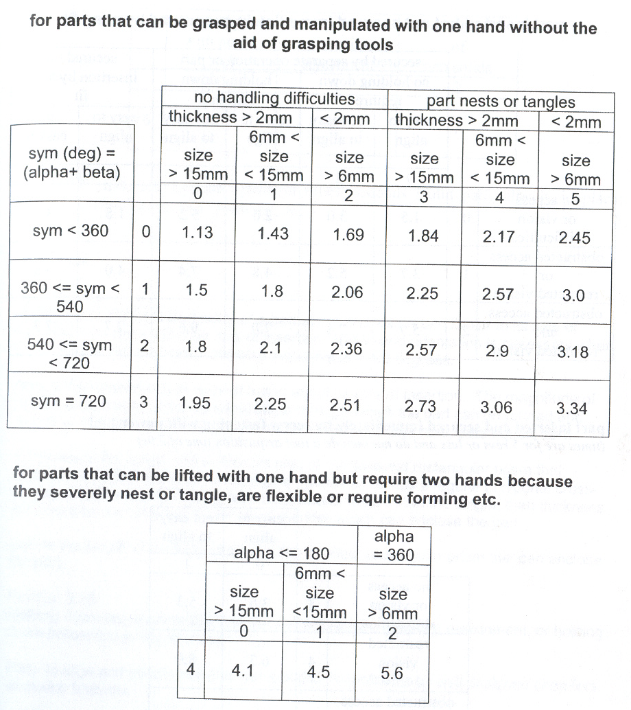
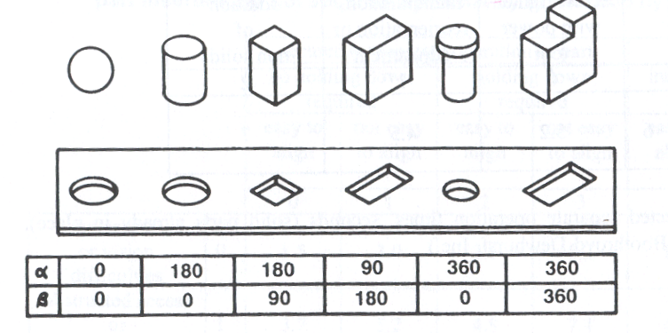
19
Design for Assembly concepts
T_{eff} is the effective total time needed to assemble the system and must be estimated considering the type of assembly system (manual, automized, robotic) by means of
experimental tests or
by tables and charts, such as the following ones.
From
Boothroyd & Dewhurst Design for Manufacturing and Assembly
Notes:
Focalizzando l'attenzione su quest'ultimo termine della formula dell'efficienza di assemblaggio, quindi il tempo effettivo, come detto, questo si può stimare conoscendo il tipo di sistema di assemblaggio da utilizzare, manuale, automatico o robotizzato, con prove sperimentali, relative al caso di interesse, oppure, se ciò non è possibile, attraverso tabelle o grafici tipo quelli che sono qui illustrati. Tali tabelle e grafici non fanno riferimento a nessuna applicazione particolare ma considerano solo le operazioni di assemblaggio e i fattori che possono influenzare la loro durata, quali il grado di simmetrica, oppure la possibile difficoltà nel maneggiare ed inserire i componenti. Per quanto riguarda il grado di simmetria, è definito come la somma di due angoli, Alfa e beta. Questi angoli sono gli angoli dei quali si debba ruotare un pezzo attorno a un'asse di inserimento o all'asse perpendicolare a quello di inserimento, affinché il pezzo si ritrovi in una posizione identica, indistinguibile da quella originale. Per una sfera, quindi, il grado di simmetria è sempre pari a zero, qualunque sia l'asse considerato. Per un cilindro sarà zero o 180 ° a seconda che si considerino L'asse del cilindro stesso oppure l'asse adesso o perpendicolare. Per un cubo. Entrambi i gradi di simmetria Alfa e beta sono pari a 90 ° e così via.

Slide 20
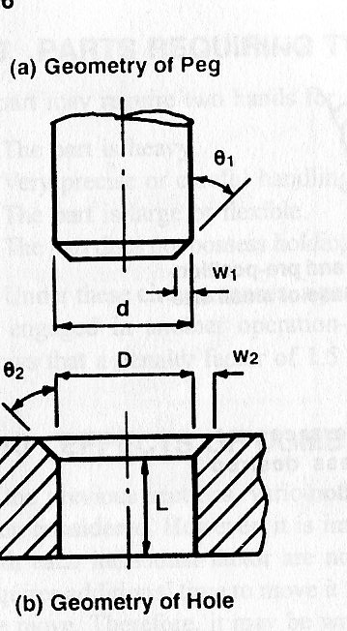
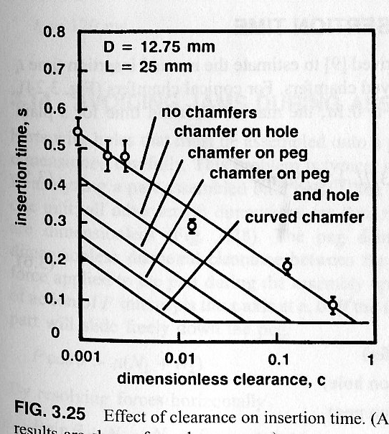
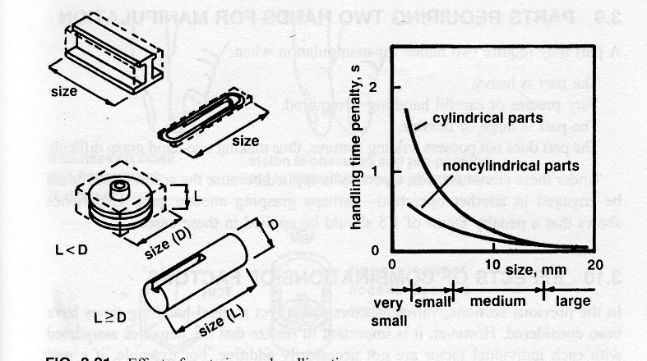
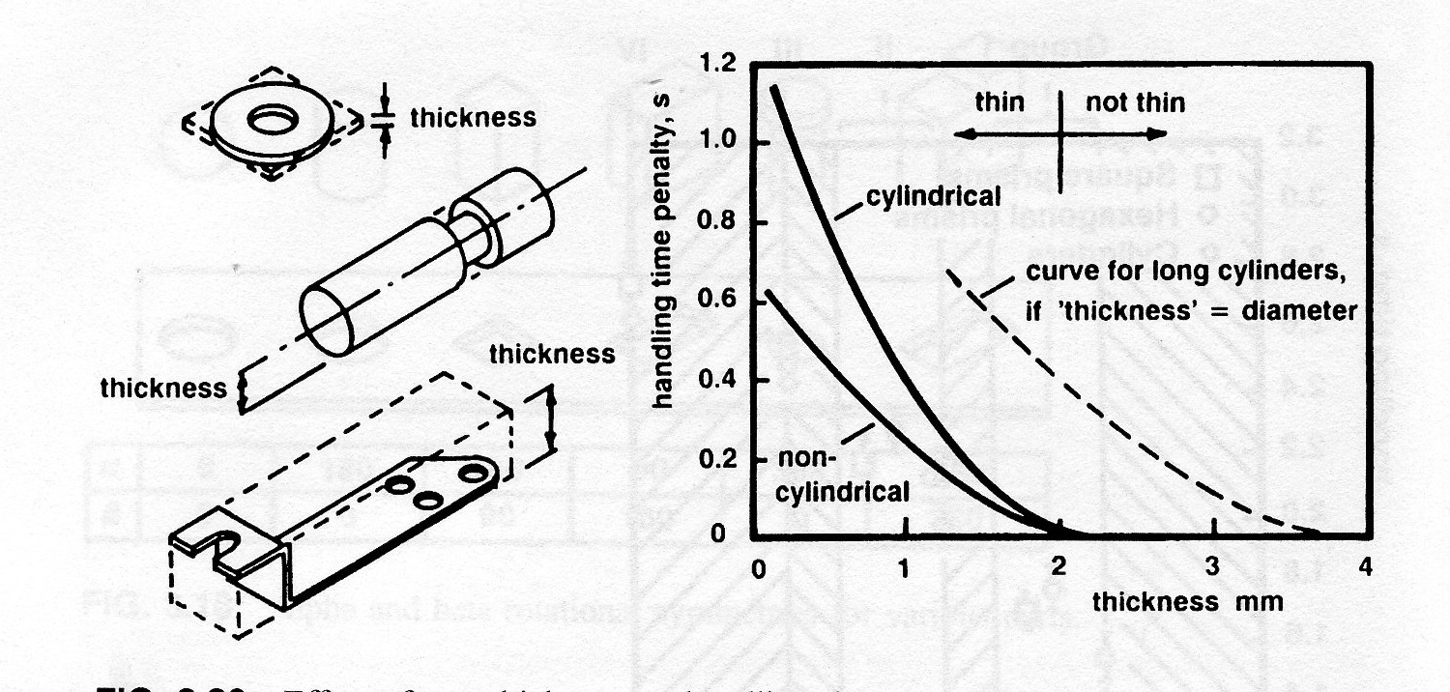
20
Design for Assembly concepts
by tables and charts, such as the following ones.
From
Boothroyd & Dewhurst Design for Manufacturing and Assembly
Notes:
Il Design for Assembly considera anche fattori correttivi che possono facilitare o meno l'assemblaggio e ridurre o aumentare il tempo di assemblaggio rispetto ai componenti standard che sono utilizzati per la definizione delle tabelle, ad esempio Tre grafici qui riportati si considerano l'effetto dello spessore, inteso come minima dimensioni tra quelle che definiscono il solido che circoscrive il componente in esame. Non necessariamente quindi la lo spessore coincide con lo spessore effettivo del componente, come nel caso che è possibile osservare in tabella, la massima dimensione del pezzo, Definita analogamente come la massima delle tre dimensioni che descrivono il solido che include completamente il componente in esame. Nel terzo grafico si mostra l'importanza di considerare gli smussi, in quanto questi possono abbreviare, se presenti, in maniera sostanziale, di tempo di posizionamento e di inserimento di componenti cilindrici.

Slide 21
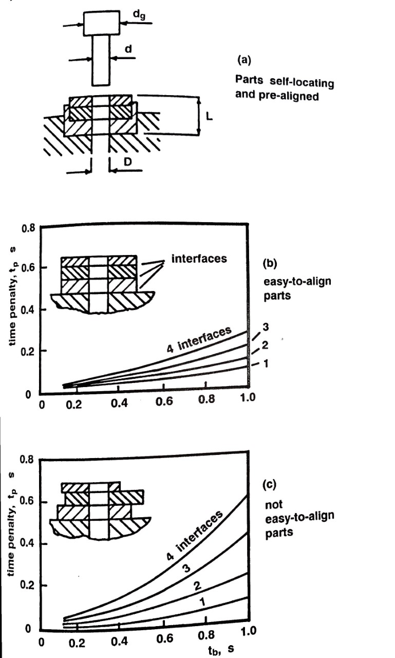
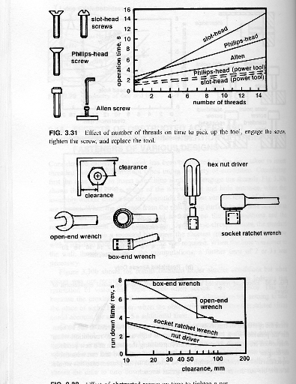
21
Design for Assembly concepts
by tables and charts, such as the following ones.
From
Boothroyd & Dewhurst Design for Manufacturing and Assembly
Notes:
Questi altri grafici rendono invece conto quantitativamente dell'importanza di semplificare il processo di assemblaggio minimizzando le superfici di interfaccia, facendo in modo che sia possibile riconoscere agevolmente come centrare due o più parti e prevedendo spazi e ingombri che non necessitino di attrezzature particolari, o che, comunque, non rallentino la procedure per, ad esempio, serrare delle viti o altre operazioni di montaggi.

Slide 22
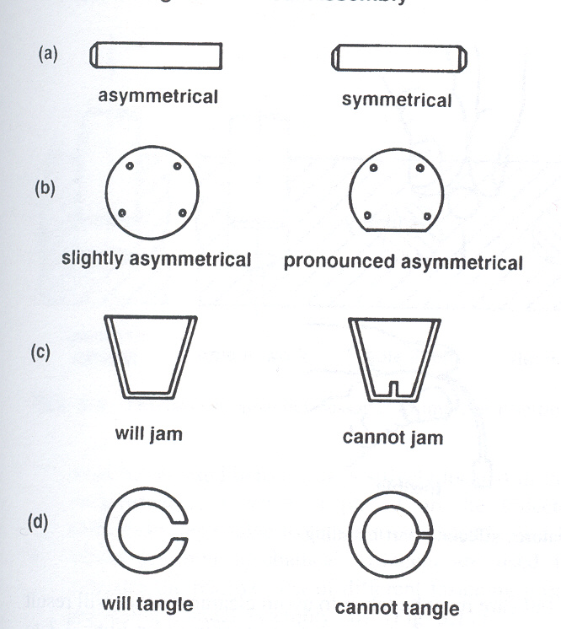
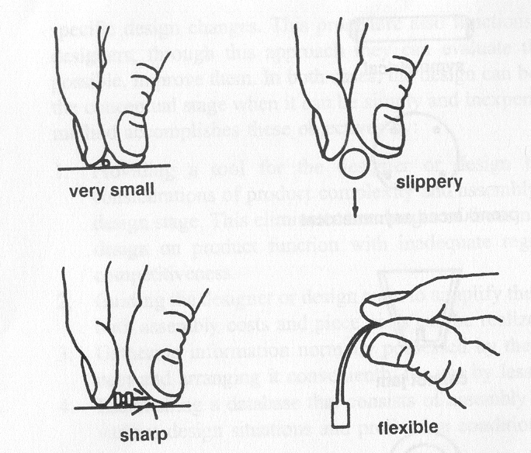
Design for Assembly concepts
However, the traditional “good practice rules” should not be forgotten
  Handling – Guidelines
  Design parts that have end-to-end symmetry and rotational symmetry about the axis of rotation or parts with multiple symmetries.
  If this is not possible, design parts that are clearly asymmetric.
  Provide features to prevent jamming of of parts that tend to nest or stack when stored in bulk;
  Avoid features that will allow tangling of parts when stored.
  Avoid parts that stick together or are slippery, flexible, very small, very large or that are dangerous to the handler (sharp parts, .)
From
Boothroyd & Dewhurst Design for Manufacturing and Assembly
Notes:
Detto questo, è bene comunque non dimenticare le tradizionali regole di buona progettazione per l'assemblaggio, qui ne viene richiamata qualcuna relativa alla fase di handling. Tali linee guida dicono, ad esempio, di progettare pezzi simmetrici, in modo da sfruttare la simmetria per evitare errori di montaggio e rendere più veloce l'assemblaggio. Se ciò non è possibile, allora sarebbe bene prevedere delle evidenti asimmetrie, per evitare possibili errori di montaggio.
E' bene evitare pezzi che possano accatastarti o aggrovigliarsi, aumentando il tempo necessario per completare la fase di assemblaggio. Infine, è opportuno evitare di utilizzare pezzi scivolosi, flessibili, troppo piccoli o troppo grandi, o con dettagli poco riconoscibili che potrebbero causare ferite agli operatori.

Slide 23
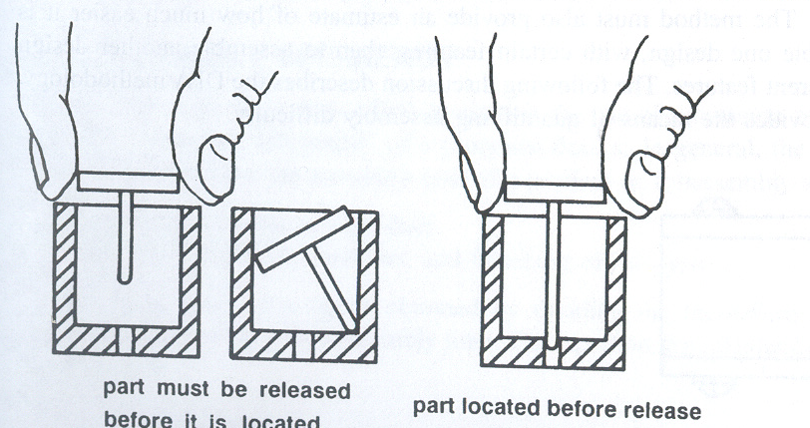
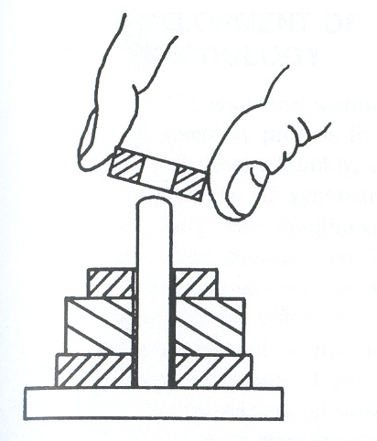
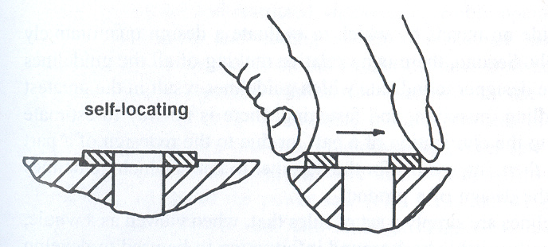
Design for Assembly concepts
However, the traditional “good practice rules” should not be forgotten
Insertion and fastening – guidelines
  Use pyramid assembly
  Avoid the necessity for holding parts down to maintain their orientation during manipulaton of the subassembly or during the placement of another part.
  Design so that a part is located before it is released.
From
Boothroyd & Dewhurst Design for Manufacturing and Assembly
Design 4.0
Notes:
Per quanto riguarda le operazioni di inserimento e di fissaggio, è opportuno ricordare di considerare assemblaggi con centro di gravità basso, in modo da rendere l'assemblato più stabile (si parla dei cosiddetti "assemblaggi a piramide"). Un altro suggerimento è quello di evitare metodi di accoppiamento che richiedono di mantenere il pezzo nella corretta posizione durante l'inserimento (elemento autoallineanti grazie a qualche accorgimento deciso in fase di progetto). Inoltre è bene considerare il progetto di parti che siano già in posizione di assemblaggio prima che lascino le mani degli operatori.

Slide 24
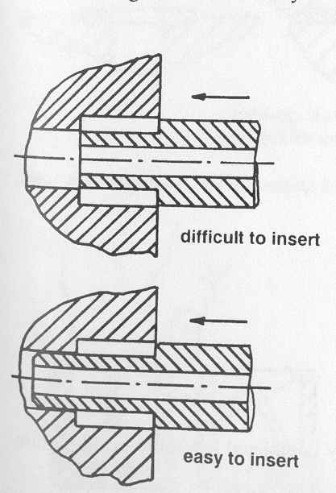
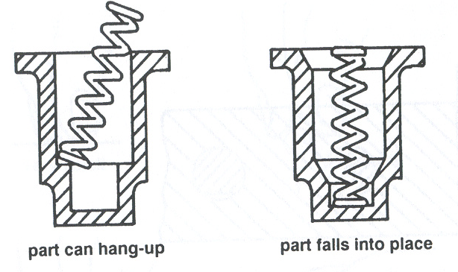
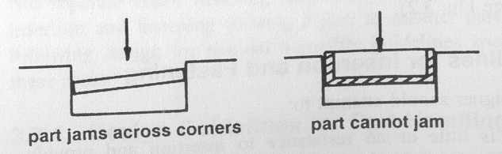
24
Design for Assembly concepts
However, the traditional “good practice rules” should not be forgotten
Insertion and fastening – guidelines
  Design to have a little or no resistance to insertion and provide chamfers to guide insertion of two mating parts.
  Standarize by using common parts, processes and methods across all processes that normally result in lower product cost.
From
Boothroyd & Dewhurst Design for Manufacturing and Assembly
Notes:
Un altro consiglio da seguire in sede di montaggio è di considerare accorgimenti di progetto che consentano di evitare o minimizzare la resistenza dovuta all'attrito. Nelle figure è illustrato qualche esempio: nel caso del disco è opportuno modificare la geometria per evitare il corretto inserimento che darebbe luogo a un ritardo del montaggio. Nel caso del perno, si nota come la sua lunghezza dovrebbe essere progettata in modo tale da facilitare il corretto posizonamneto ed evitare errori grossololani.
Infine, nell'ultimo esempio si definisce una geometria della sede di assemblaggio in grado di sfruttare la gravità per portare la molla nella corretta posizione, posizionamento che sarebbe stato ben più complicato senza tale accorgimento.

Slide 25
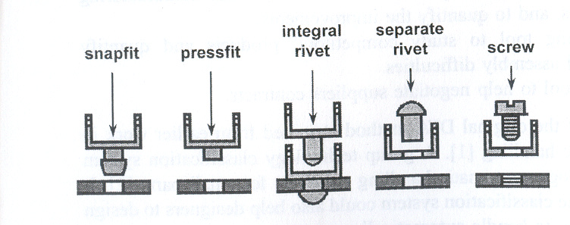
25
Design for Assembly concepts
If common mechanical fasteners are used, consider the related cost and use the cheapest you can use.
From
Boothroyd & Dewhurst Design for Manufacturing and Assembly
COST
Notes:
Infine, è bene non dimenticare che la scelta del tipo di unione determina in buona parte il costo legato all'assemblaggio. Da questo punto di vista, l'introduzione degli accoppiamenti integrali, o snap-fit come metodo di unione, in particolare per le materie plastiche, premettono di ottenere considerevoli vantaggi, seguiti da press fit, dalle rivettature integrali (in cui i rivetti sono parte integrante dei pezzi da collegare, dalle rivettature tradizionali, che aggiungono complessità al sistema, e, infine, dalle viti. Ciò è dovuto al fatto che il tempo legato a completare il serraggio delle viti è ben maggiore rispetto agli altri metodi qui descritti, pur restando, in assenza di altre priorità, attraente dal punto di vista del disassembly, in quanto permette sempre la separazione dei materiali di una sistema assemblato.

Slide 26
Design for Assembly
2020-2030 DfA evolves exploiting methods and tools that characterize I4.0.
Additive
manufacturing
Topological optimization
Cobot
Machine learning
New assembly solutions
New assembly systems
Big data
Virtual Reality
Augmented Reality
Notes:
E veniamo adesso ai giorni nostri, caratterizzati dall'introduzione e dalla diffusione in ambito industriale degli strumenti 4.0. Vale a dire di tutti quegli strumenti che permettono di digitalizzare e interconnettere I mezzi di produzione industriali. Anche la fase di assemblaggio, grazie a tali strumenti sta subendo una profonda trasformazione, sia in termini di possibilità di sviluppo di nuove soluzioni di assemblaggio più veloci e più efficienti, sia dal punto di vista della messa a punto di nuovi sistemi di assemblaggio, nuove soluzioni manuali o automatizzate che grazie all'impiego di alcuni degli strumenti 4.0. Garantiscono una maggiore efficienza in sede produttiva.

Slide 27
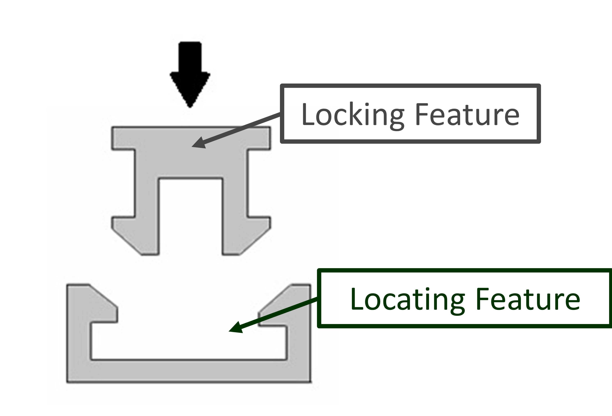
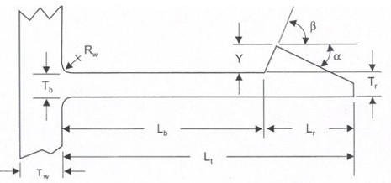
New assembly solutions
Thanks to the topological optimization techniques and the new laser cutting and AM processes, it is possible to develop new assembly solutions, i.e. new snap fits.
Stefano Monti «ADVANCED MECHANICAL DESIGN WITH METAL SNAP-FIT FEATURES» (2021), PhD Thesis.Politecnico di Milano.
Notes:
Per quanto riguarda la possibilità di sviluppare nuove soluzioni di assemblaggio legate a I4.0., gli aspetti che possono servire allo scopo sono soprattutto i processi additivi e le nuove tecnologie di taglio laser, che garantiscono una precisione di lavorazione molto maggiore di quanto possa essere fatta con le lavorazioni tradizionali, permettendo di realizzare nuove tipologie di unione tra componenti. Non solo, l'utilizzo delle tecnologie additive permette di realizzare pezzi complessi, e quindi di pensare di fondere ciò che una volta era realizzato con due o più componenti in un singolo componente, ovviamente semplificando la condizione di montaggio. L'utilizzo delle tecniche di ottimizzazione topologica in sede di progettazione permette poi di realizzare parti ottimizzate e funzionalizzate, da realizzare grazie a sistemi di produzione avanzate. Ad esempio, si è parlato prima degli snap fit, dicendo e sottolineando come possano essere considerata una soluzione eccellente per unire parti metalliche ma anche come sia difficile pensare di applicarle a parti metalliche, in quanto, a causa della diversa rigidezza dei materiali, il dimensionamento di snapfit con le stesse soluzioni utilizzate per i polimeri (molte volte semplici travi a mensola) richiederebbe elementi di fissaggio non compatibili con gli ingombri ammissibili.

Slide 28
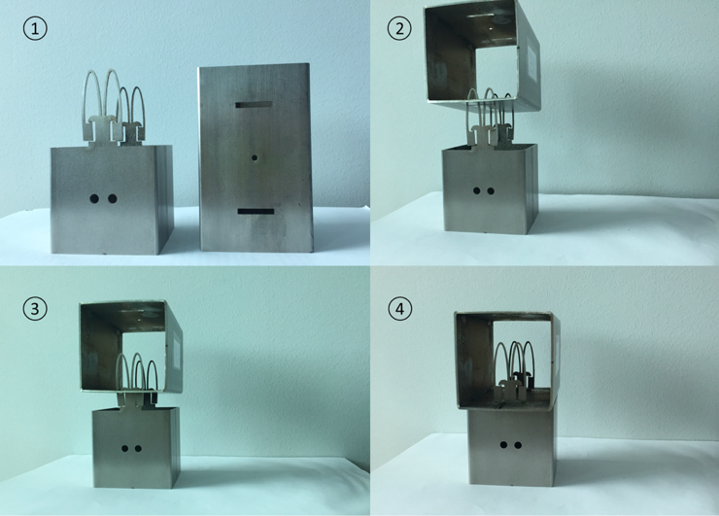
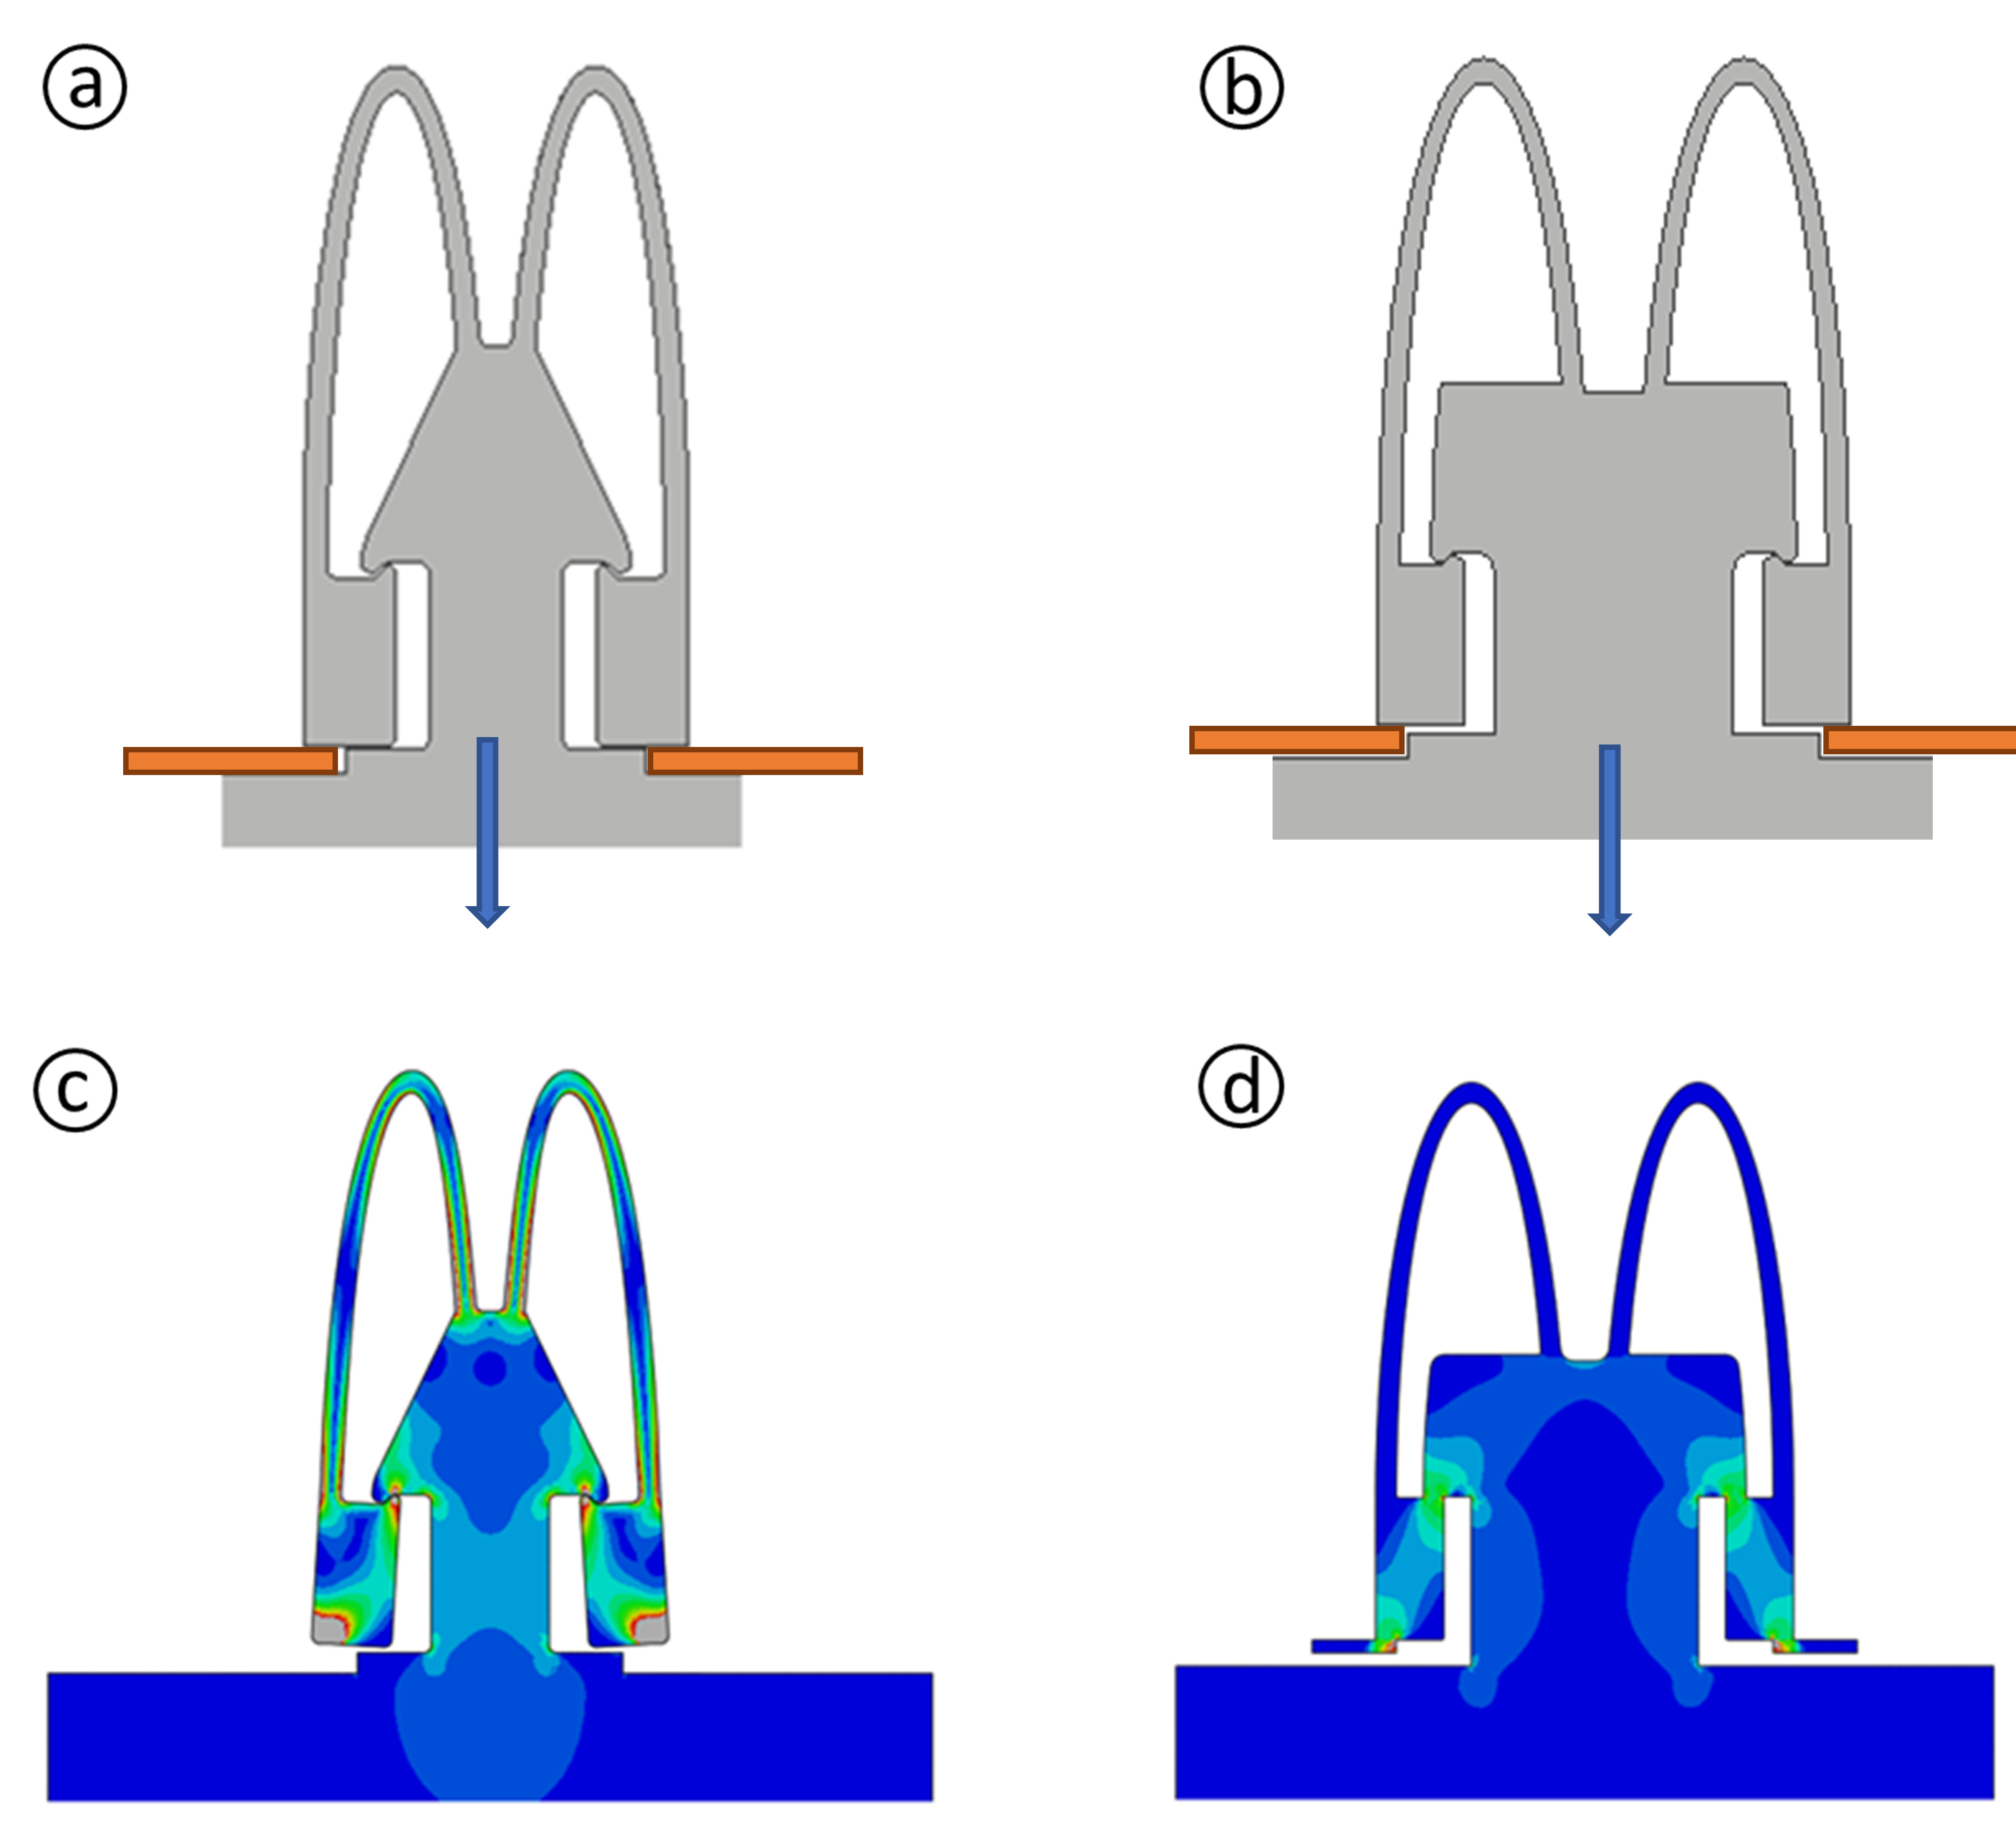
New assembly solutions
Thanks to the topological optimization techniques and the new laser cutting and AM processes, it is possible to develop new assembly solutions. Here the example of a snap fit for metal parts is shown.
Stefano Monti «ADVANCED MECHANICAL DESIGN WITH METAL SNAP-FIT FEATURES» (2021), PhD Thesis.Politecnico di Milano..
Notes:
Nell'esempio che qui viene riportato si mostra come, grazie ad analisi di ottimizzazione topologica che ha permesso di ottimizzare la deformabilità del componente in funzione di vincoli di ingombro assumendo il vincolo che non vengano superati i valori di resistenza del materiale, si è potuta definire una configurazione geometrica di uno snapfit metallico che consente di garantire la montabilità con forze di innesto modeste, adatte allo sviluppo di soluzioni di assemblaggio anche per prodotti di massa, per montaggi di cui anche l'utente finale può prendersi cura. Questi snapfit metallici hanno bisogno, tuttavia, di un'elevata precisione di realizzazione e di tolleranze molto strette, difficili da realizzare con tecnologie di taglio tradizionali. A tal fine si è utilizzata una macchina di taglio laser, che permette di realizzare i taglio con le tolleranze volute, in modo da evitare, una volta concluso il montaggio, fastidiose vibrazioni e malfunzionamenti.

Slide 29
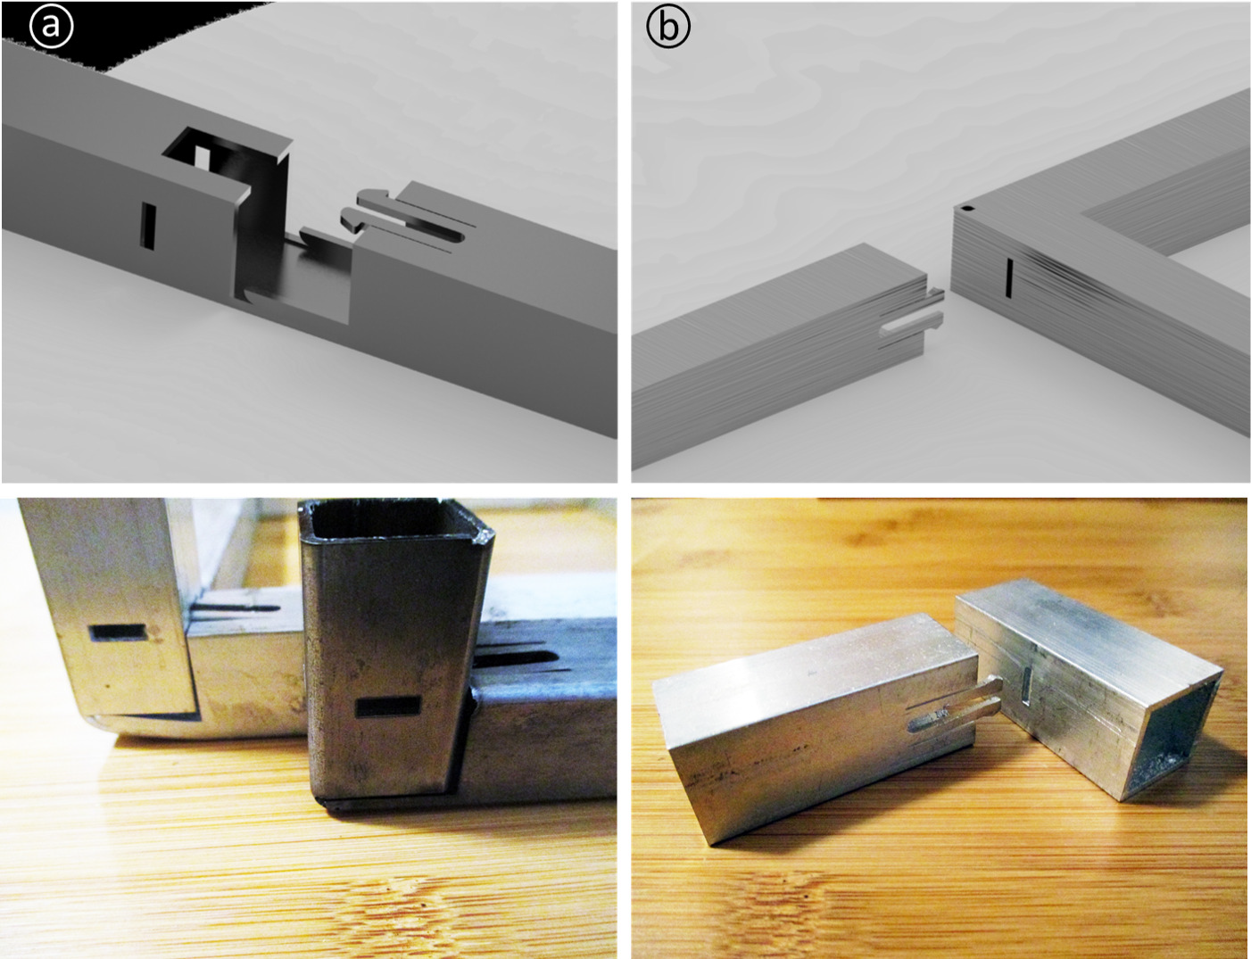
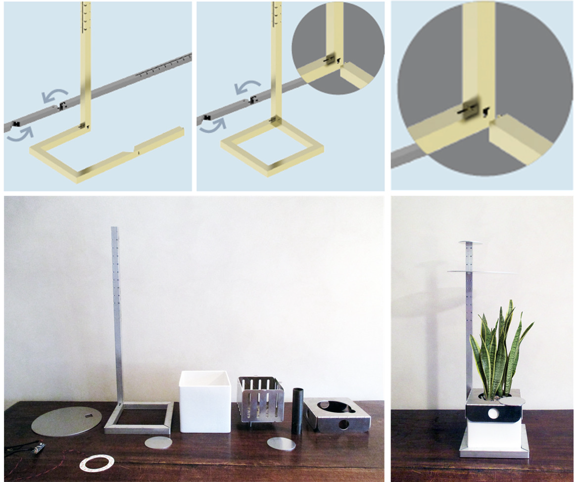
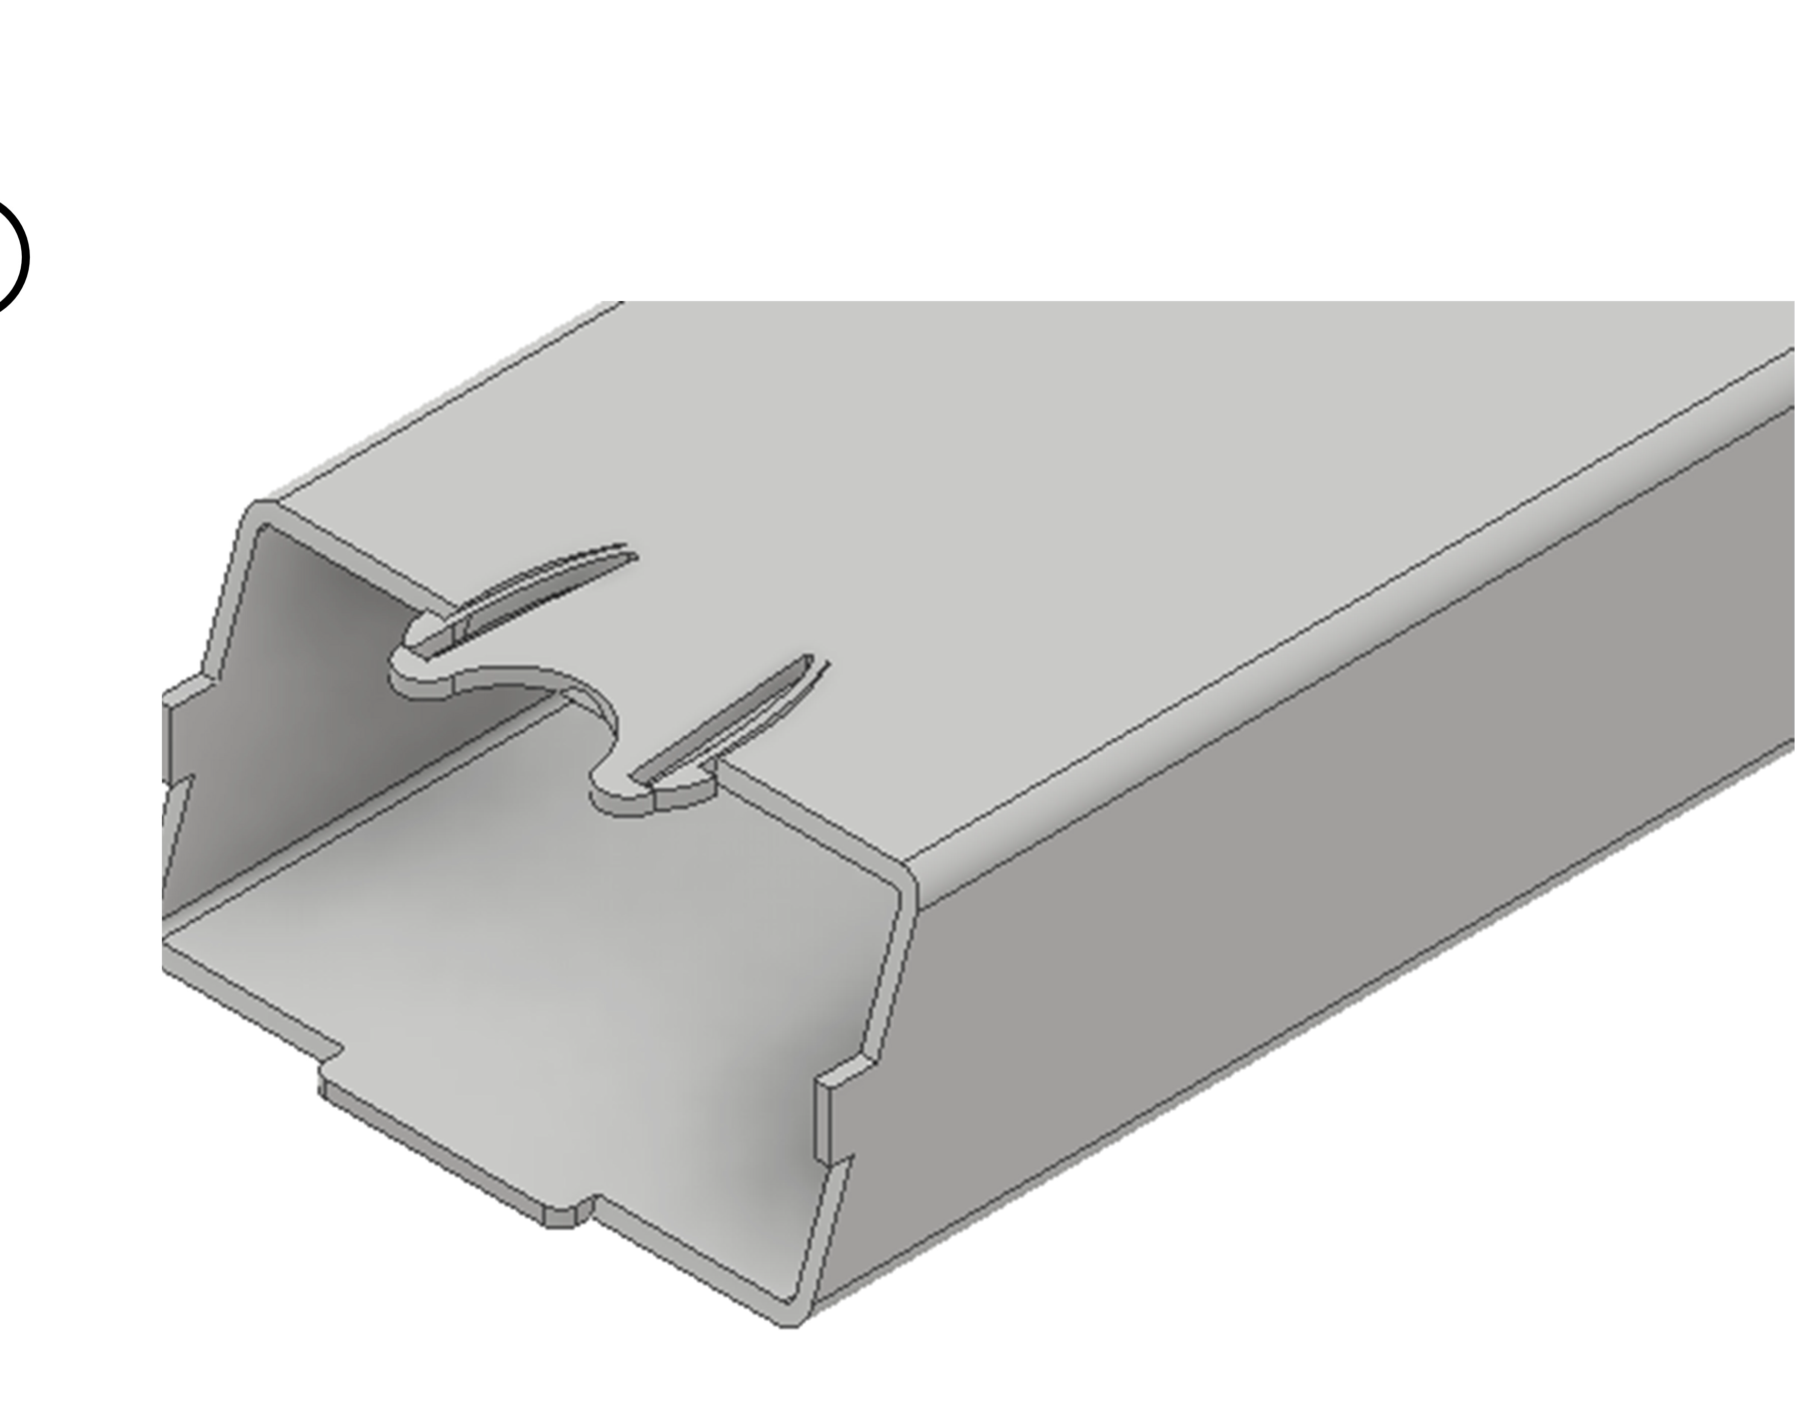
New assembly solutions
Thanks to the topological optimization techniques and the new laser cutting and AM processes, it is possible to develop new assembly solutions. Here another example of a snap fit for metal parts is shown.
Stefano Monti «ADVANCED MECHANICAL DESIGN WITH METAL SNAP-FIT FEATURES» (2021), PhD Thesis.Politecnico di Milano..
Notes:
Soluzioni di questo tipo sono state realizzate anche pensando a differenti requisiti di assemblaggio. Nelle figure qui riportate si illustra una soluzione a snap-fit metallico da realizzare per montaggi di tipo assiale. In questo caso, in particolare, la soluzione di assemblaggio adottata si abbina alla tecnica di taglia e piega, che consente di realizzare prodotti con soluzioni di design originali utilizzando materiali metallici. Nell'esempio riportato, si può vedere un telaio realizzato con elementi tubolari a sezione quadrata metallici opportunamente tagliati e piegati, con possibilità di variare facilmente la configurazione finale. Soluzioni di questo tipo, consentono anche di ottimizzare la fase di trasporto e distribuzione, in quanto consentono di riempire il volume del mezzo a disposizione con tubi tagliati e non ancora piegati e montati e di completare il montaggio in sito.

Slide 30
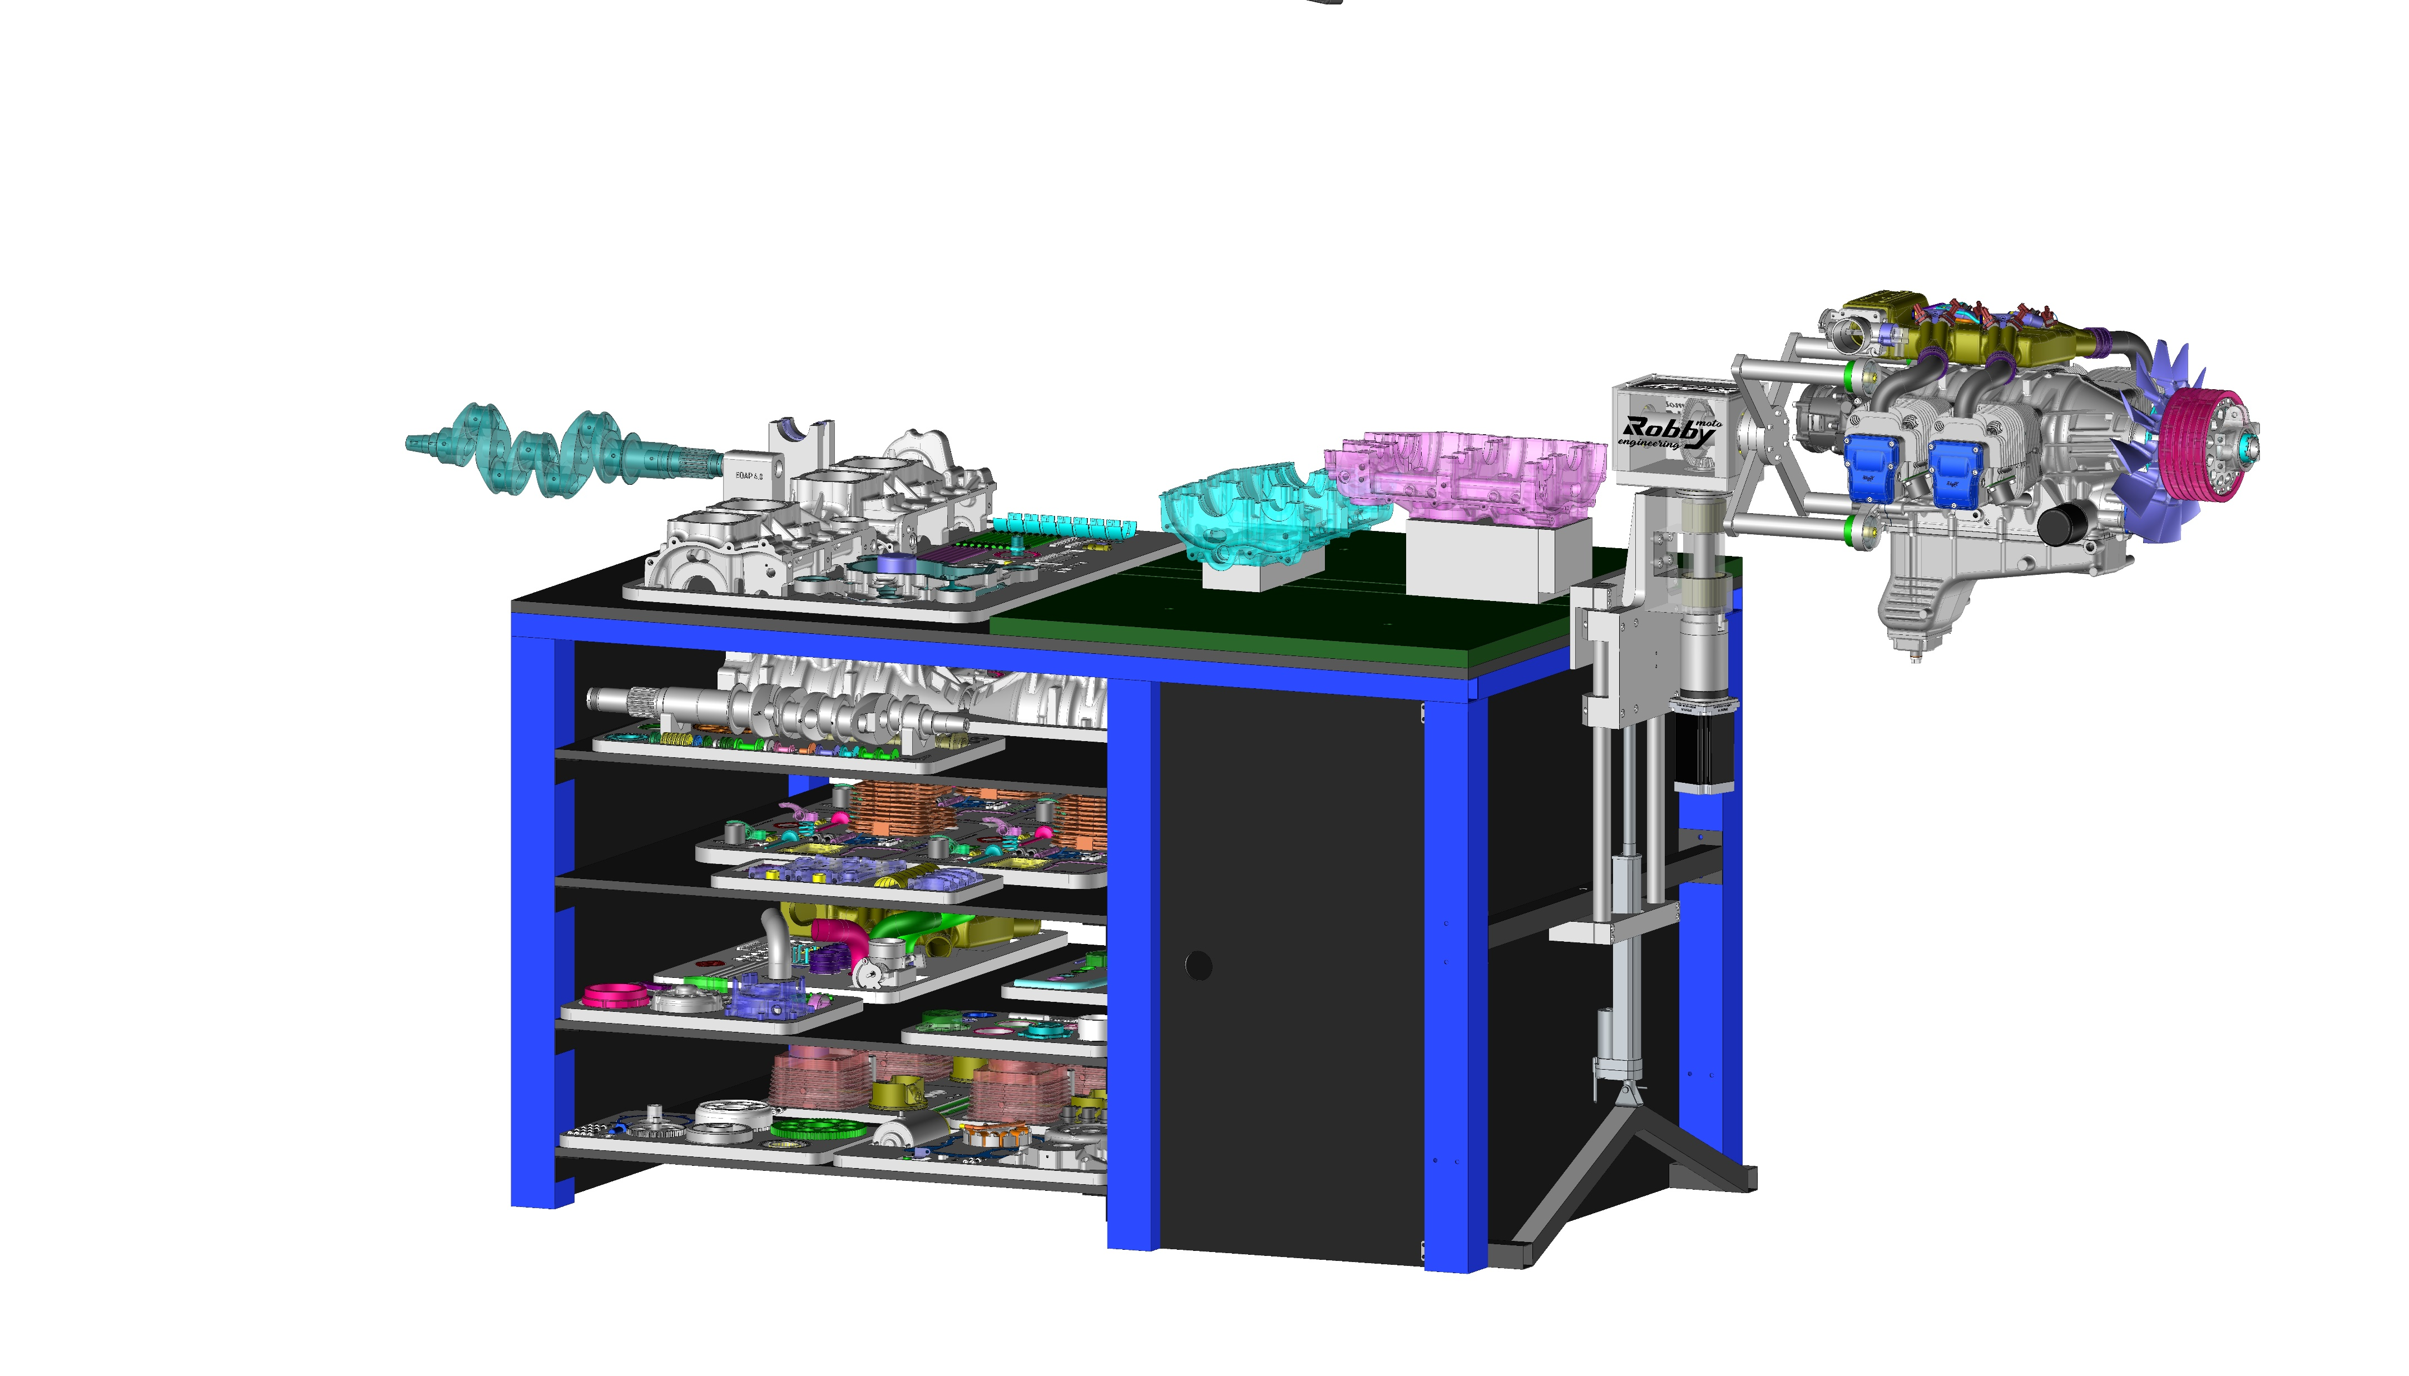
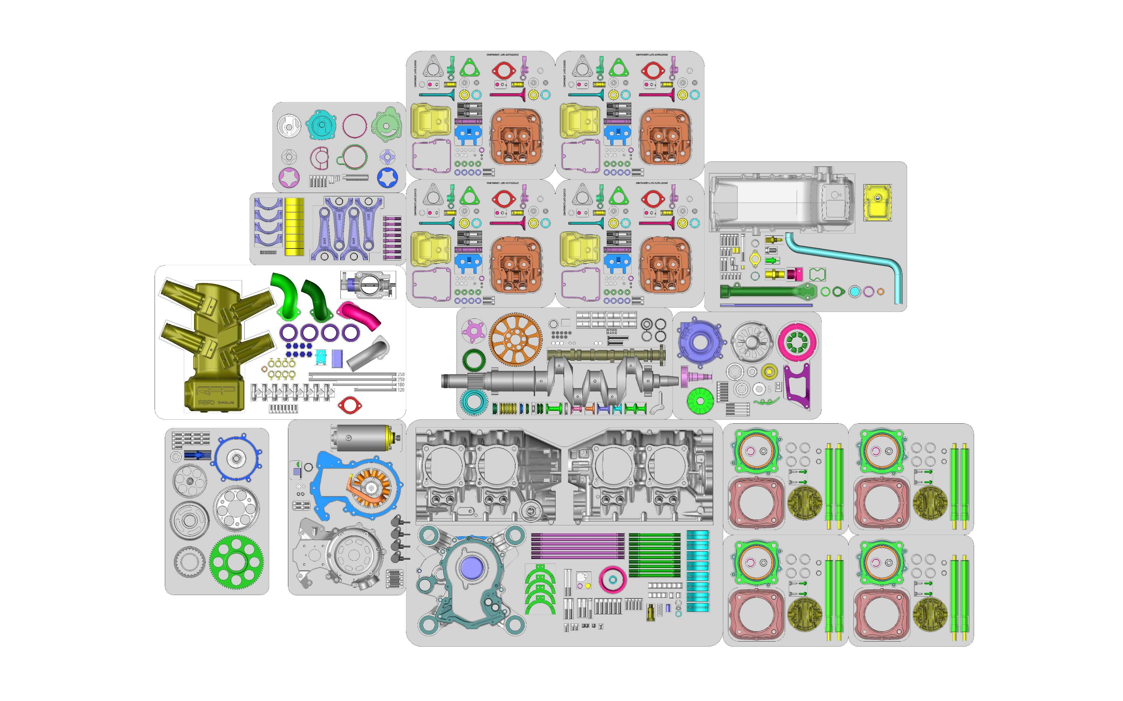
New assembly systems
The start and spread of I4.0 enabling technologies makes it possible to develop smart, integrated and collaborative assembly systems, capable of adapting to changing production requests, in order to
Improve the assembly system design
Improve the assembly efficiency
Improve the ergonomics of assembly operations
Improve the operator safety
Reduce errors
Reduce waste
Notes:
Ma, forse, i maggiori vantaggi che si possono trarre in sede d'assemblaggio dall'applicazione delle tecnologie abilitanti 4.0, sono quelle legate alla possibilità di sviluppare nuovi sistemi di assemblaggio, integrati e collaborativi, capaci di cambiare la stessa organizzazione di un sistema di assemblaggio, per ottenere i seguenti obiettivi.
Migliorare la progettazione del sistema di assemblaggio.
Migliorare l'efficienza dell'assemblaggio ottimizzando i tempi previsti per concluder eil processo.
Migliorare l'ergonomia delle operazioni di assemblaggio, in questo caso ci si riferisce in particolare a quegli assemblaggi che vengono svolti manualmente da operatori.
Allo stesso tempo è possibile migliorare la sicurezza degli operatori, ridurre gli errori di montaggio e ridurre anche i materiali di scarto.
Le immagini qui riportate si riferiscono a a un banco per 'assemblaggio di motori aeronautici, per i quali tale fase è particolarmente importante onerosa, in termini di tempo e di risorse dedicate, e che ha tratto vantaggi enormi dall'impiego degli strumenti 4.0.

Slide 31
New assembly systems
Some new 4.0 interesting tools for assembly
Virtual & Augmented reality: VR&AR systems improve the operator's experience by allowing virtual objects to coexist with the real world. Operators can read instructions on smart glasses.
Cobots: collaborative robots work and collaborate safely with humans, helping them in manual assembly operations, especially for those tasks that require tiring and dangerous postures.
Sensorizzazione e monitoraggio: continuous monitoring of the operating status of the assembly system allows you to discover possible faults or errors in advance and correct the problem.
Material flow management with autonomous vehicles

Slide 32

Assembly with Virtual Reality
Input Devices
Provide users with a sense of immersion and define how they interact with the computer.
Examples include joysticks, force balls/tracking balls, controller wands, data gloves, trackpads, on-device control buttons, and motion trackers.
VR Engine
Responsible for calculating and generating graphical models, rendering objects, lighting, mapping, texturing, simulating, and displaying in real-time.
Output Devices
Used to present VR content or environments to users.
They receive feedback from the VR engine and deliver it to users through the respective output devices and stimulate the senses.
Notes:
In un sistema di realità virtuale si possono distinguere tre diversi tipi di componenti:
Quelli di input, che permettono all'utente un senso di immersione e definiscono l'interazione con il computer. Alcuni esempi di questi componenti possono essere considerati i joysticks, la tracking balls, i guanti sensorizzati e tutto ciò che mette in relazione l'utente con l'ambiente virtuale.
Il motore di realità virtuale, responsabile di calcolare. egeenrare modelli grafici, rendering di oggetti, illuminazioni, simulazioni e di mostrarli dinamicamente in tempo reale.
Gli strumenti di output, che permettono di presentare agli utenti i risultati delle elaborazioni eseguite dal sistema di VR e che ricevono un feedback dal motore di realità virtuale e lo consegnano all'utente attraverso gli strumenti che simulano e stimolano la sensorialità.

Slide 33
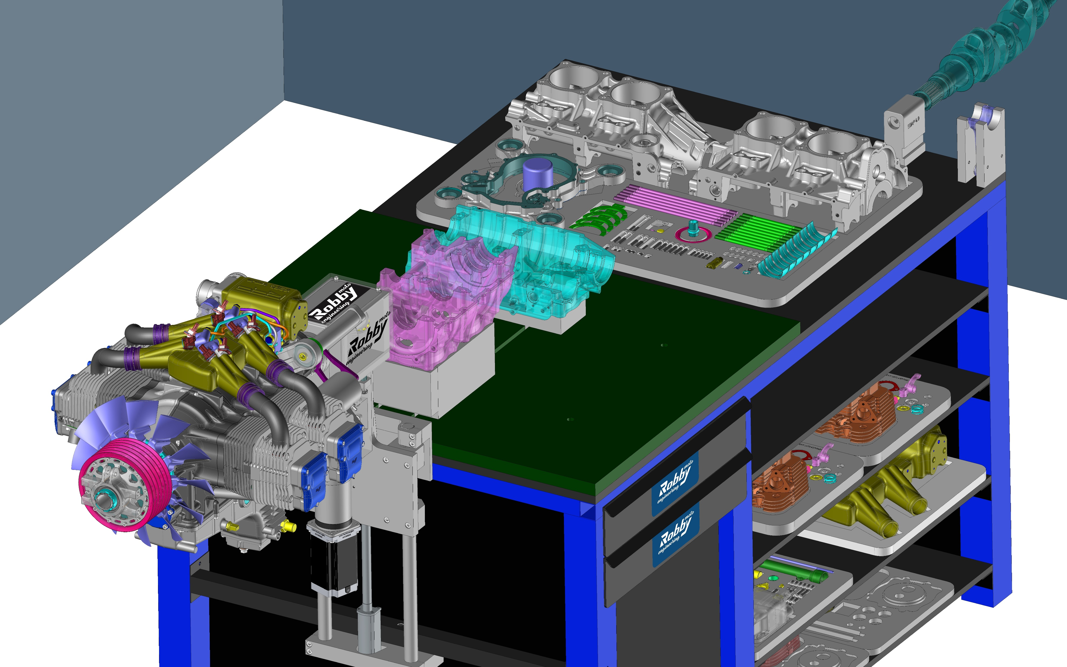
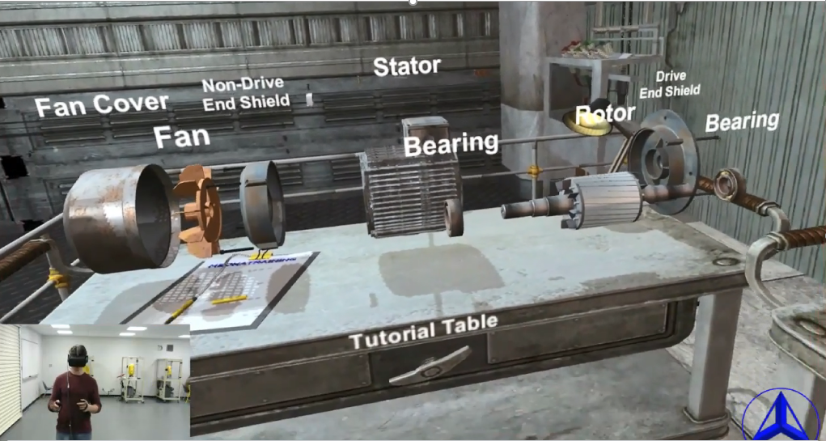
Assembly with Virtual Reality
The application of VR system allows ,the development of Virtual Assembly Design Environment.
By means of VR reality is possible to create a virtual environment, based on the input of CAD models, where it is possible to test possible critical points, interferences and to estimate the time needed for each single assembly operation.
Marcin Radomski-VR
Notes:
L'applicazione dei sistemi di realtà virtuale al processo di assemblaggio permette lo sviluppo di ambienti virtuali che simulino l'assemblaggio stesso con l'intervento degli operatori, opportunamente equipaggiati con le interfacce opportune. È così possibile, grazie alla realtà virtuale, progettare e costruire virtualmente e in maniera interattiva l'ambiente di assemblaggio che si vuole definire, senza l'ausilio di modelli fisici. E' possibile provare virtualmente sistema messo a punto, capire e valutare possibili punti critici o interferenze e stimare il tempo necessario per ogni singola operazione. Tutto ciò permette di velocizzare lo sviluppo e la progettazione del sistema di assemblaggio.

Slide 34
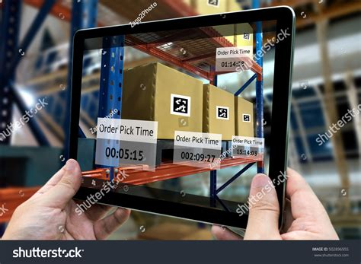
Assembly with Augmented Reality
AR is a combination of a real scene viewed by a user and a virtual scene generated by a computer that augments the scene with additional information.
It digitally enhanced view of the real world.
AR aims to generate a system such that you cannot appreciate the difference between the real world and the virtual augmented one.
Notes:
La realtà aumentata o AR è invece una combinazione di scene reale viste e scene virtuali che sono generate da un computer, queste scene virtuali e reali sono sovrapposte, fornendo a chi sta usufruendo del sistema di realtà aumentata. Di informazioni addizionali che altrimenti non sarebbe possibile avere. Si può definire la realtà aumentata da come una visione migliorata digitalmente del mondo del mondo reale. Si può anche affermare che la realtà aumentata ha come obiettivo la generazione di un sistema in cui l'utente non può apprezzare alcuna differenza tra il mondo reale e quello aumentato e quello virtuale. Tale sovrapposizione viene in genere realizzata. Attraverso interfacce, quali i tablet, sui quali le informazioni reali e quelle virtuali sono sovrapposte, in forma grafica, ovviamente, l'utente può usufruire in maniera diretta e in tempo reale delle elaborazioni dei sistemi di realità virtuale.

Slide 35
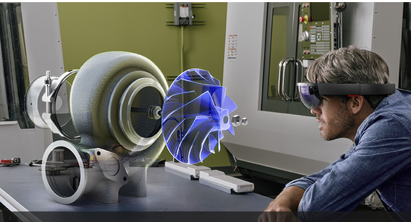
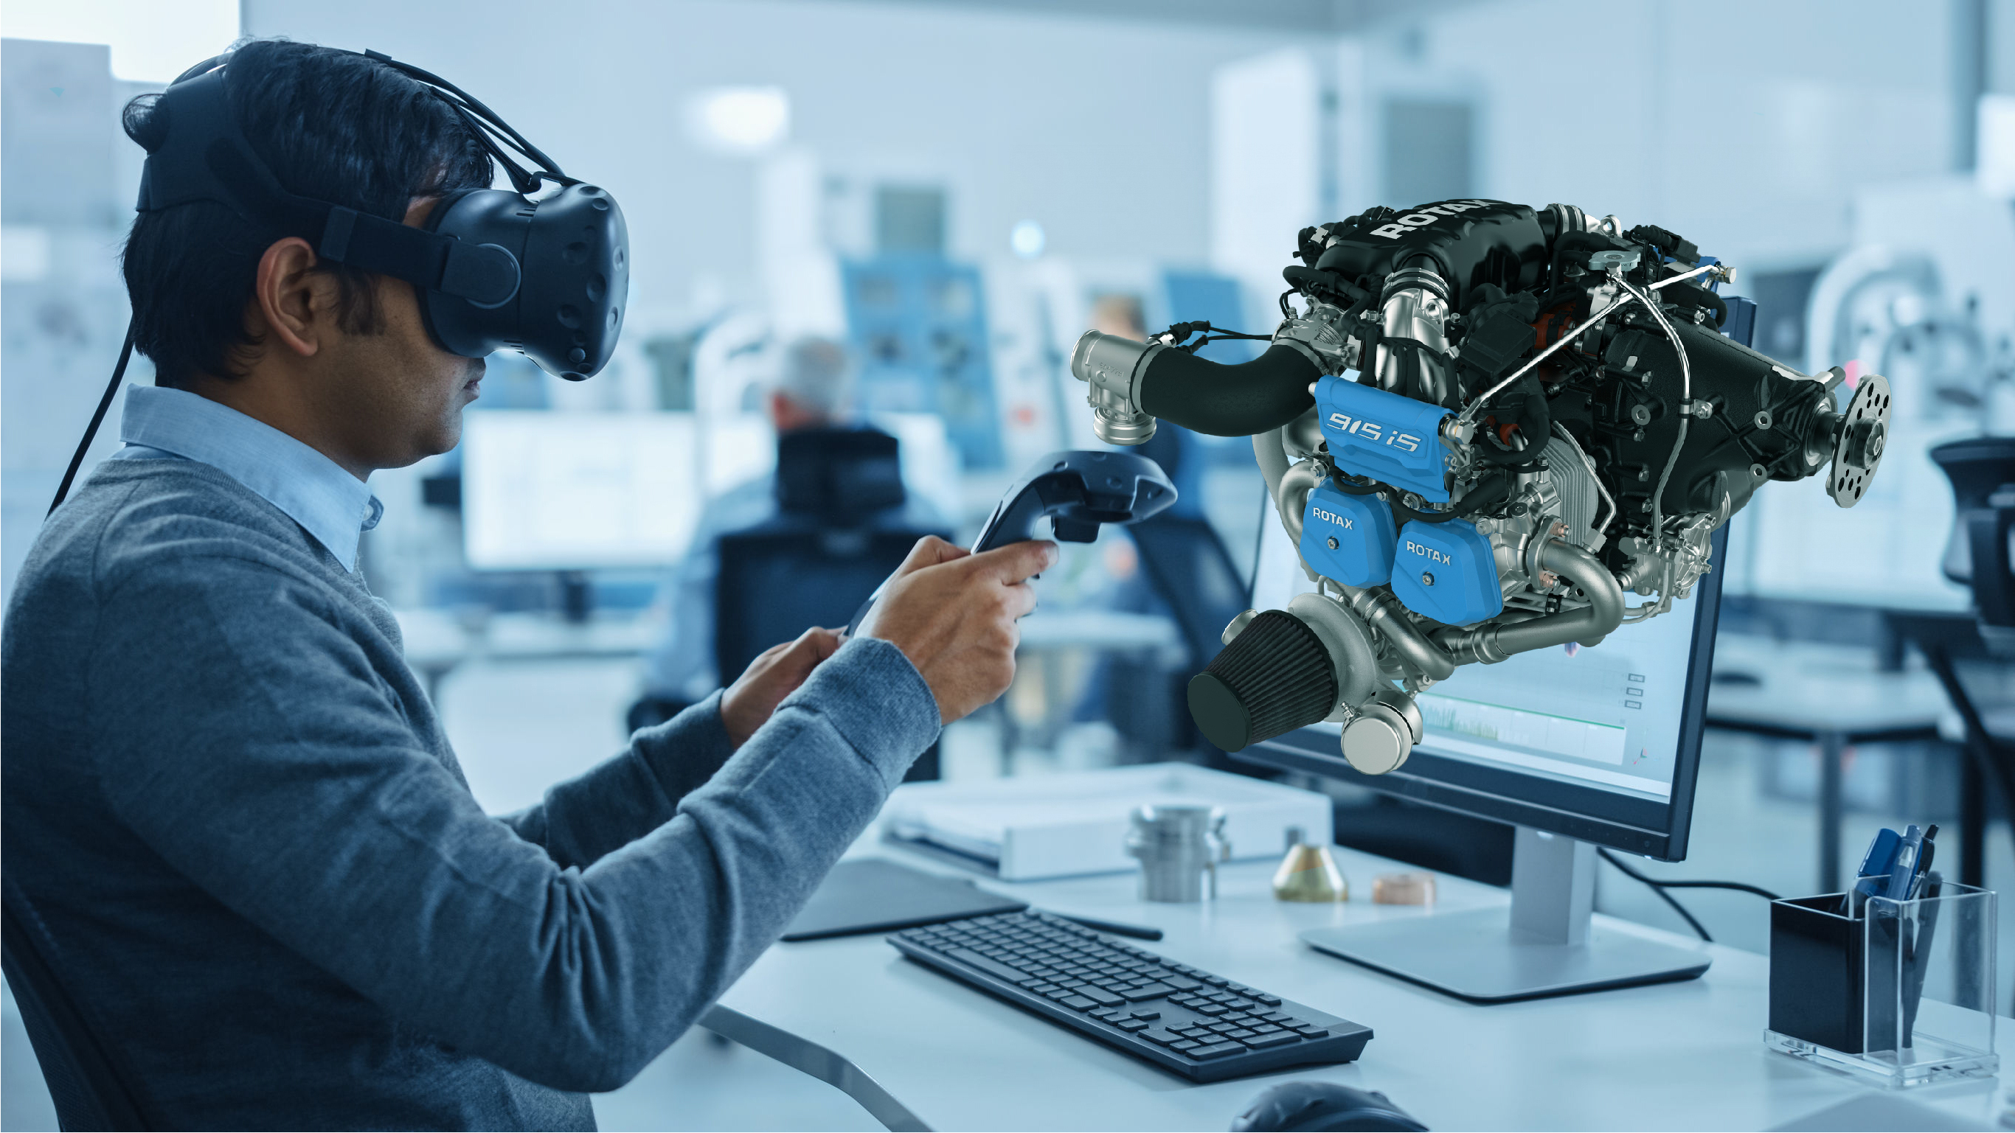
Assembly with Augmented Reality
By using the AR tools, the assembly environment can be enriched with information that helps the operator in avoiding errors, recognize the right tools and finally develop a more efficient assembly system.
AR can also be used during the set up of the assembly line, to simulate and optimize the process.
http://research.microsoft.com/en-us/projects/hololens/
Notes:
Pensando al possibile utilizzo degli strumenti di realtà aumentata in sede di assemblaggio, risulta evidente che l'ambiente di assemblaggio può essere arricchito con queste informazioni virtuali e che queste informazioni possano aiutare l'operatore nell'evitare errori e nel rendere più evidenti possibili situazioni critiche. Non solo, gli strumenti di realtà aumentata possono aiutare l'operatore a riconoscere gli utensili corretti da utilizzare e quindi possono concorrere allo sviluppo di un molto più efficiente sistema di assemblaggio. I sistemi di realtà aumentata possono anche essere utilizzati durante la fase di setup, di progettazione, della linea assemblaggio, al fine di simulare e ottimizzare il processo grazie alla possibilità di vedere e maneggiare gli oggetti componenti da assemblare in maniera virtuale e, possibilmente, indicando eventuali correzioni per evitare problematiche in sede operativa.

Slide 36
I4.0 Assembly systems
Conclusion
Industry 4.0 offers the tools for improving the assembly process from many points of view, in particular on the quality of the process, which then translates into safety for the users of the product.
The possibility of simulating the assembly process in virtual and augmented reality environments also allows you to orient the design process from a Design for Manufacturing perspective, with significant savings in time and resources.
However…
Notes:
Concludendo, Industria 4.0 offre gli strumenti per sviluppare nuove soluzioni per unire due o più parti e per migliorare il processo di assemblaggio da diversi punti di vista. In particolare, grazie all'utilizzo di questi strumenti è possibile migliorare la qualità del processo, la sua efficienza, contribuendo, quindi, alla razionalizzazione del sistema di produzione. L'impiego di questi strumenti riduce in maniera importante la possibilità di errori, rendendo il processo di assemblaggio più sicuro.
Inoltre, la possibilità di simulare il processo di assemblaggio in maniera virtuale o grazie anche agli strumenti di realtà aumentata permette di sviluppare la progettazione del processo da un punto di vista del Design for Manufacturing, con una significativa risparmio di di in termini di tempo e di risorse, tuttavia....

Slide 37
I4.0 Assembly systems
Some critical aspects
Training: the implementation of I4.0 concepts and technologies requires a significant training effort for operators.
Expertise: the correct choice of technologies based on the case of interest requires adequate expertise.
Investments: the adoption of I4.0 technologies in assembly systems requires massive investments.
All this limits the diffusion of 4.0 assembly lines!
Notes:
È inoltre necessario essere in grado di riconoscere, poi, quali sono le tecnologie 4.0 che servono effettivamente alla realtà produttiva in cui saranno utilizzati. Questo richiede un'adeguata esperienza e competenza e, in alcuni casi, il ricorso a consulenti esterni.
Infine, non dimentichiamo che gli investimenti richiesti per l'adozione e l'implementazione delle tecnologie 4.0 possono essere ingenti e vanno quindi valutati correttamente e razionalizzati in funzione dell'ambiente in cui verranno utilizzati.

Slide 38
Thank you!
Email: mario.guagliano@polimi.it
Telefono: 02-2399 8206

